Slide 1
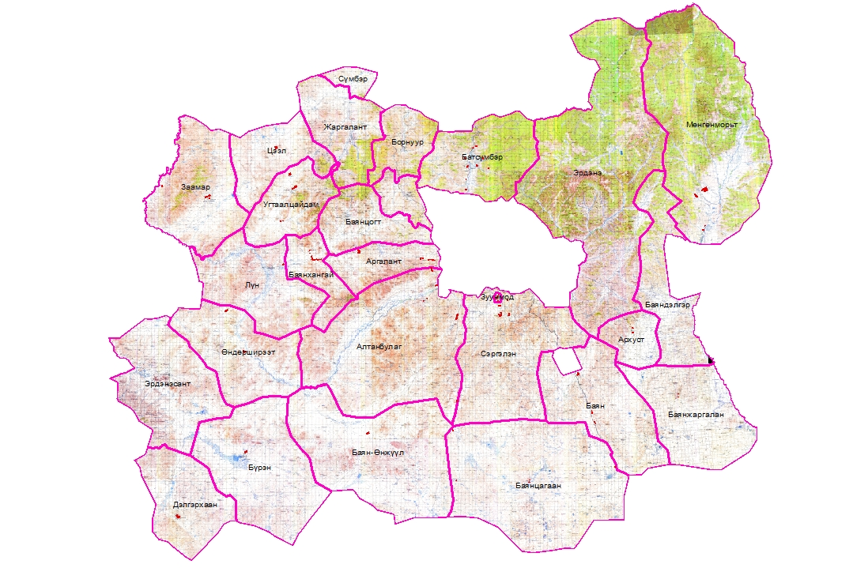
АЙМГИЙН ХЭМЖЭЭНД 2018 ОНД ИРГЭНД ӨМЧЛҮҮЛЭХ ГАЗРЫН ТӨЛӨВЛӨГӨӨНИЙ ЗУРАГЛАЛ

Slide 2
2003-2017 ОНЫ БАЙДЛААР ИРГЭНД ГАЗАР ӨМЧЛҮҮЛСЭН МЭДЭЭ
Д/д | Он | Тухайн жилд |  | Өссөн дүнгээр
 |  | Өрхийн тоо | Газрын хэмжээ га-аар | Өрхийн тоо | Газрын хэмжээ га-аар
1 | 2003 | 448 | 131.18 | 448 | 131.18
2 | 2004 | 1538 | 565.79 | 1986 | 696.97
3 | 2005 | 3136 | 720.28 | 5122 | 1417.25
4 | 2006 | 2331 | 791.09 | 7453 | 2208.34
5 | 2007 | 1109 | 127.86 | 8562 | 2336.2
6 | 2008 | 631 | 174.713 | 9193 | 2510.913
7 | 2009 | 896 | 262.407 | 10089 | 2773.32
8 | 2010 | 1919 | 501.81 | 12008 | 3275.13
9 | 2011 | 3541 | 564.7 | 15549 | 3839.83
10 | 2012 | 7988 | 1362.8 | 23537 | 5202.8
11 | 2013 | 4413 | 524.4 | 27950 | 5727.1
12 | 2014 | 3968 | 705.7 | 31918 | 6432.9
13 | 2015 | 5861 | 1022.1 | 37779 | 7455
14 | 2016 | 3985 | 559.28 | 41771 | 8012.1
15 | 2017 | 29979 | 3292,2 | 54791 | 9748,86

Slide 3
Манай аймаг 2003 оноос хойш иргэнд газар өмчлүүлэх ажлыг орон нутагт зохион байгуулсанаар өссөн дүнгээр 54791 иргэнд 9748,86 га газрыг өмчилсөн нь манай аймгийн иргэд байгаа бөгөөд аймгийн хэмжээнд газар өмчлөлийн явц 59,0%-тай хэрэгжсэн дүнтэй байна.
Аймгийн хэмжээнд 2018 онд 20727 иргэнд 2561,92 га газрыг өмчлүүлэхээр төлөвлөснөөс сумын төв болон суурин газарт одоо эзэмшиж байгаа газраа давуу эрхээр өмчлөх 650 иргэнд 54.79 га газрыг, сумын төв болон суурин газарт шинээр 18192 иргэнд 2370,69 га газрыг, Улсын чанартай зам дагуу 1885 иргэнд 136.44 га газрыг өмчлүүлэхээр тус тус төлөвлөөд байна.

Slide 4
Иргэнд өмчлүүлэх газрын саналыг авахдаа сумдад албан тоот хүргүүлэн маягтын дагуу сумын Засаг дарга болон газрын даамлаас албан тоотоор баталгаажуулан саналыг 27-н сумаас авч нэгтгээд байна.
2018 онд иргэнд өмчлүүлэх газрын байршилыг тодорхойлохдоо сумдаас ирүүлсэн албан тоот, аймгийн ГЗБЕТөлөвлөгөө, сумдын хөгжлийн ерөнхий төлөвлөгөөтэй уялдаж байгаа эсэхийг судлан үзэж та бүхэнд танилцуулж байна.
Сумын төв болон суурин газарт шинээр өмчлүүлэх 18192 иргэнд 2370,69 га, Улсын чанартай зам дагуу өмчлүүлэх 1885 иргэнд 136.44 га газрын зураглалыг байршил бүрээр нь танилцуулъя.

Slide 5
2018 оны сумын төв, суурин, улсын чанартай авто замын дагуу иргэдэд өмчлүүлэх газрын хэмжээ, иргэний тоо
№ | Сумын нэр | Одоо эзэмшиж, ашиглаж байгаа газрын нийт хэмжээ |  | Шинээр өмчлүүлэх газар /Сумын төв, суурин газарт/ |  | Улсын чанартай авто замын дагуу өмчлүүлэх газар |  | 2018 онд өмчлүүлэх газрын хэмжээ /га-аар/ | 2018 онд шазар өмчилж авах иргэдийн тоо
 |  | Газрын хэмжээ /га-аар/ | Иргэний тоо | Газрын хэмжээ /га-аар/ | Иргэний тоо | Газрын хэмжээ /га-аар/ | Иргэний тоо
1 | Алтанбулаг |  |  | 306 | 1000 |  |  | 306 | 1000
2 | Аргалант | 2 | 5 | 53 | 450 | 3.5 | 50 | 58.5 | 505
3 | Архуст |  |  | 60.75 | 243 |  |  | 60.75 | 243
4 | Батсүмбэр |  |  | 134.44 | 706 |  |  | 134.44 | 706
5 | Баян |  |  | 79,87 | 803 | 13,79 | 197 | 93.66 | 1000
6 | Баяндэлгэр |  |  | 99.42 | 583 |  |  | 99.42 | 583
7 | Баянжаргалан |  |  | 9,03 | 129 |  |  | 9,03 | 129
8 | Баян-Өнжүүл |  |  | 70 | 1000 |  |  | 70 | 1000
9 | Баянхангай |  |  | 62,2 | 182 | 24,64 | 352 | 86.84 | 534
10 | Баянцагаан |  |  | 8.12 | 116 | 18.3 | 243 | 26.42 | 359
11 | Баянцогт |  |  | 68 | 320 |  |  | 68 | 320
12 | Баянчандмань |  |  | 20,3 | 290 | 2,8 | 40 | 23,1 | 330
13 | Борнуур | 8,1 | 32 | 4 | 20 | 47,3 | 656 | 59,4 | 708
14 | Бүрэн |  |  | 120 | 1000 |  |  | 120 | 1000
15 | Дэлгэрхаан |  |  | 79,4 | 670 |  |  | 79,4 | 670
16 | Жаргалант |  |  | 56,06 | 387 |  |  | 56,06 | 387
17 | Заамар |  |  | 132.55 | 919 |  |  | 132.55 | 919
18 | Зуунмод | 10 | 200 | 10.2 | 207 |  |  | 20.2 | 407
19 | Лүн |  |  | 19.8 | 198 |  |  | 19.8 | 198
20 | Мөнгөнморьт |  |  | 291,6 | 972 |  |  | 291,6 | 972
21 | Өндөрширээт |  |  | 89.32 | 1036 |  |  | 89.32 | 1036
22 | Сэргэлэн | 15.79 | 275 | 117.9 | 1622 | 8.4 | 120 | 142.09 | 2017
23 | Сүмбэр |  |  | 40 | 200 |  |  | 40 | 200
24 | Угтаал | 2.1 | 18 | 176,31 | 1436 |  |  | 178,41 | 1454
25 | Цээл |  |  | 70 | 1000 |  |  | 70 | 1000
26 | Эрдэнэ | 16.8 | 120 | 164.36 | 2308 | 17.71 | 227 | 198.87 | 2655
27 | Эрдэнэсант |  |  | 28,06 | 395 |  |  | 28,06 | 395
Нийт дүн |  | 54.79 | 650 | 2370,69 | 18192 | 136.44 | 1885 | 2561,92 | 20727

Slide 6
Сумын нэр | Өмчлүүлэх газрын байршил | Өмчлүүлэх газрын зориулалт /га-аар/
 |  | Иргэнд өмчлүүлэх газрын нийт хэмжээ | Үүнээс
 |  |  | Одоо эзэмшиж, ашиглаж байгаа газрын хэмжээ | Шинээр өмчлөх газрын нийт хэмжээ | Улсын чанартай замын дагуух өмчлүүлэх газар
Алтанбулаг | Сумын төв, суурин | 306 га |  | 306 га
Алтанбулаг сумын 1-р баг сумын төвд гудамж хашааны доголыг тэгшилж баруун, зүүн дэнж аржийн толгойд 80 иргэнд 8га, 2-р баг Хүйтний онгорхой 300 иргэнд 60 га, Булгийн тохойд 240 иргэнд 48 га, Сүжиг 300 иргэнд 150 га, Довын эрдэнэ толгойн колонкийн хажууд 80 иргэнд 40 га Нийт 1000 иргэнд 306 га газрыг өмчлүүлэхээр төлөвлөж байна.

Slide 8
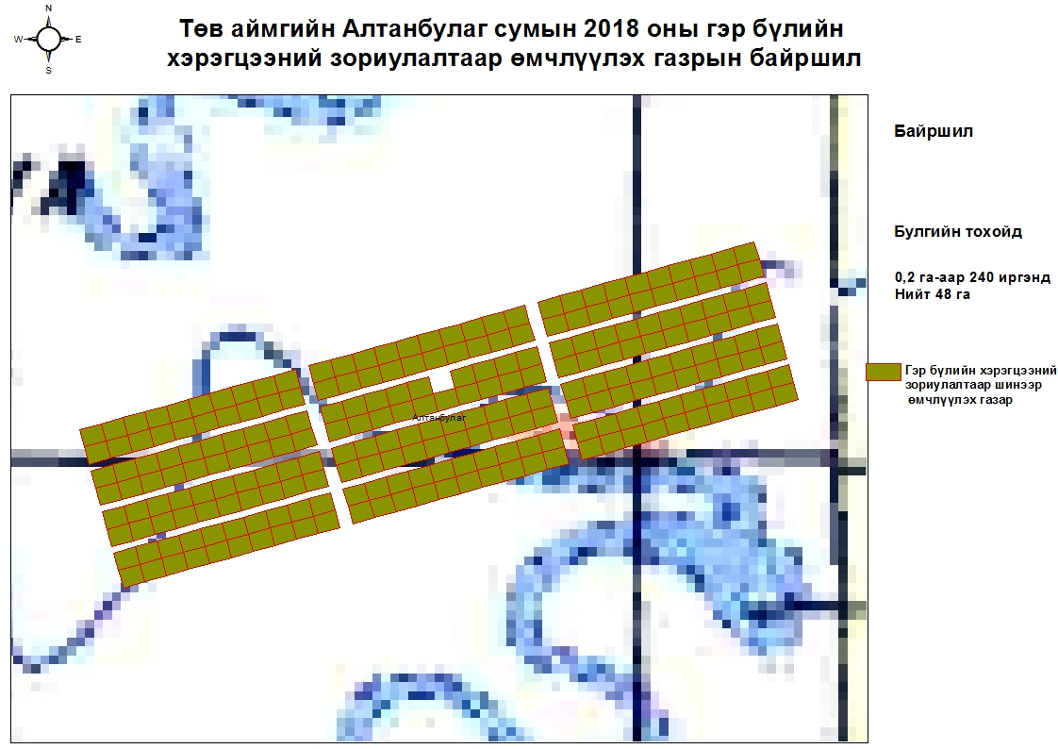

Slide 11
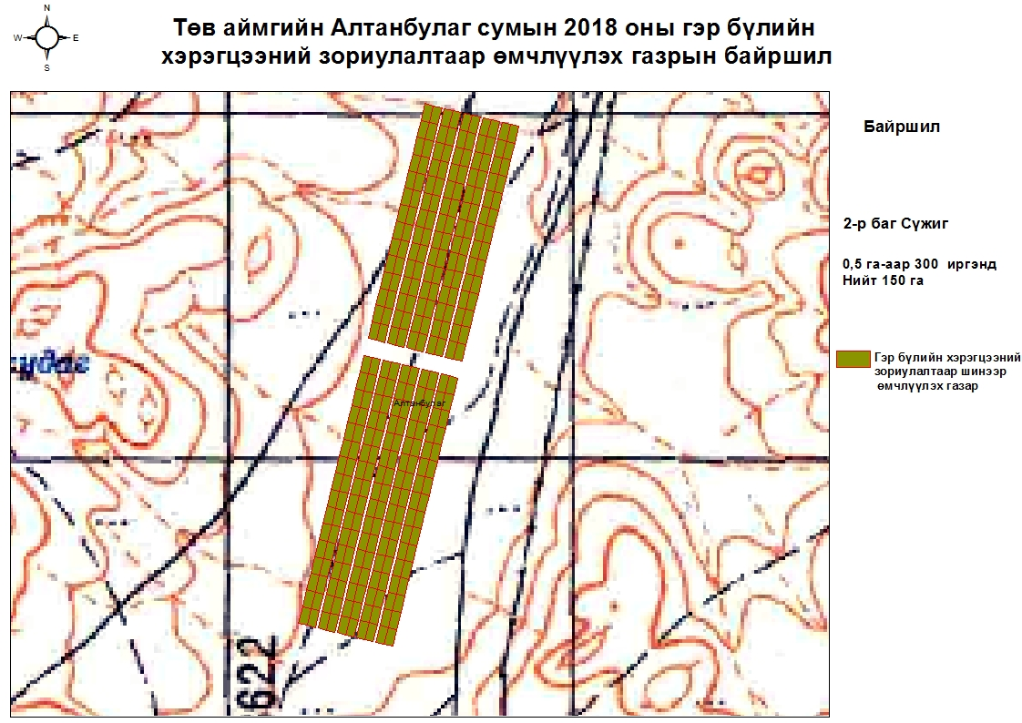

Slide 12
Сумын нэр | Өмчлүүлэх газрын байршил | Өмчлүүлэх газрын зориулалт /га-аар/
 |  | Иргэнд өмчлүүлэх газрын нийт хэмжээ | Үүнээс
 |  |  | Одоо эзэмшиж, ашиглаж байгаа газрын хэмжээ | Шинээр өмчлөх газрын нийт хэмжээ | Улсын чанартай замын дагуух өмчлүүлэх газар
Аргалант | Сумын төв, суурин | 58,5 га | 2 га | 46 га | 10.5 га
Аргалант сумын Аргалын-Уул баг сумын төв дээр эзэмшиж буй газраа өмчлөх 5 иргэнд 2 га, шинээр өмчлөх Аргалын уулын сумын төв дээр 50 иргэн 25 га, Хөшөөт баг Галзуу хар суурин 100 иргэнд 7 га, Хөшөөт баг Хиаман цех ацын урд 50 иргэнд 3,5 га, Хөшөөт багийн нутаг Цагаан хөтөл сууринд 300 иргэнд 21 га Нийт 505 иргэнд 58,5 га газрыг өмчлүүлэхээр төлөвлөж байна.

Slide 13
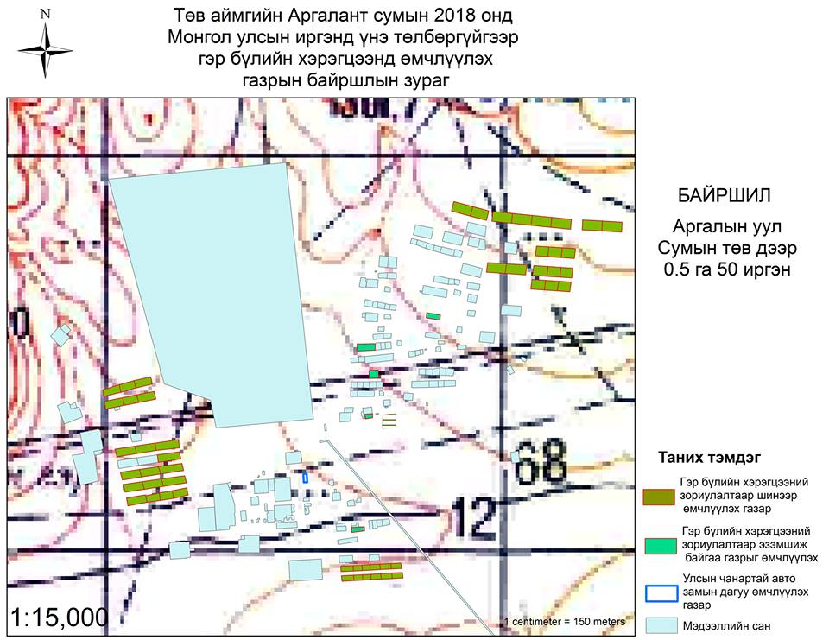

Slide 14
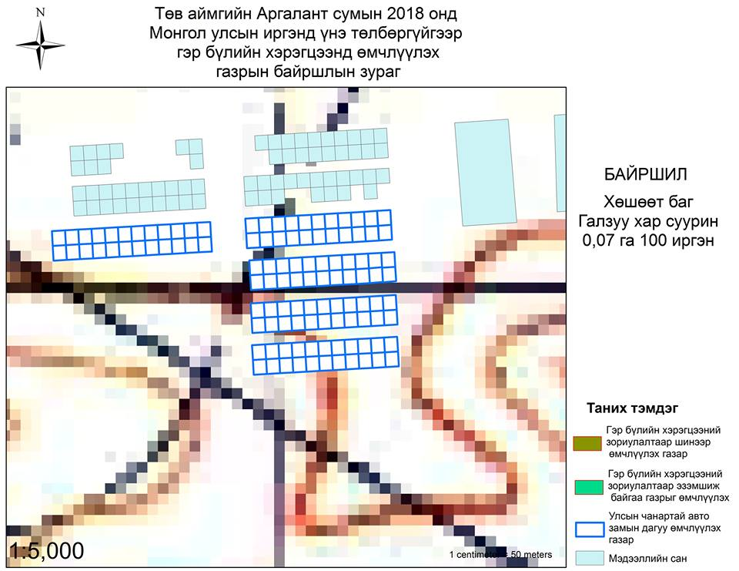

Slide 15
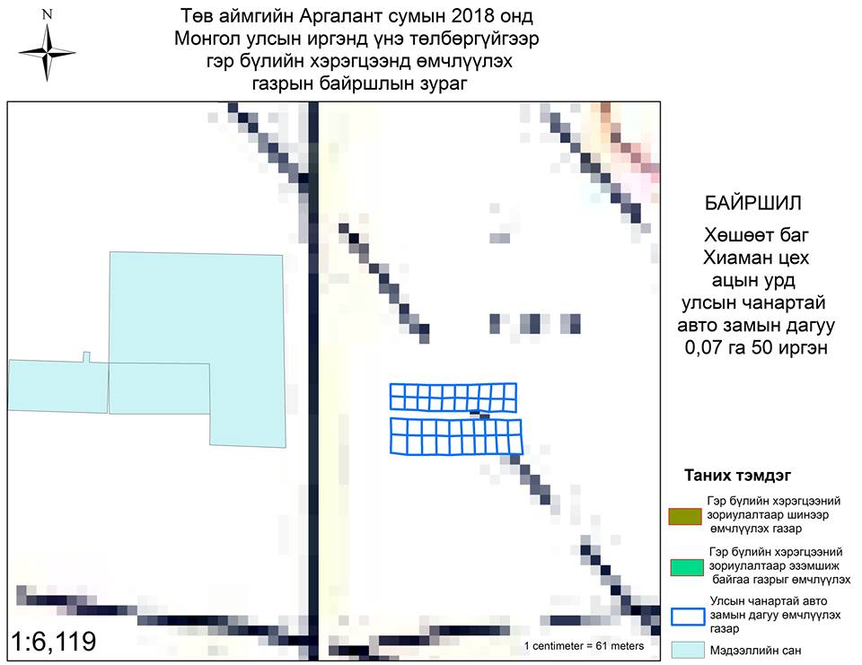

Slide 16
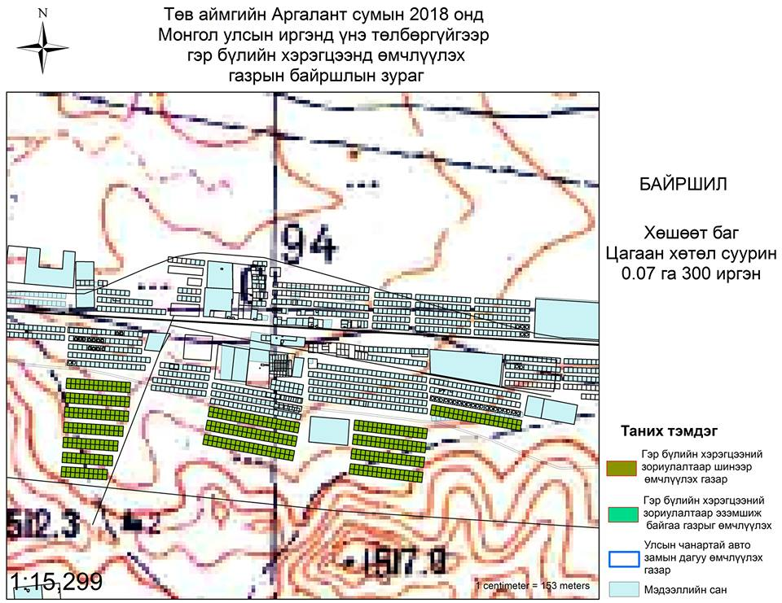

Slide 17
Сумын нэр | Өмчлүүлэх газрын байршил | Өмчлүүлэх газрын зориулалт /га-аар/
 |  | Иргэнд өмчлүүлэх газрын нийт хэмжээ | Үүнээс
 |  |  | Одоо эзэмшиж, ашиглаж байгаа газрын хэмжээ | Шинээр өмчлөх газрын нийт хэмжээ | Улсын чанартай замын дагуух өмчлүүлэх газар
Архуст | Сумын төв, суурин | 60,75 га |  | 60,75 га
Архуст сумын Нарст баг Тарганы энгэр 63 иргэнд 15,75 га, Ухаа 180 иргэнд 45 га Нийт 243 иргэнд 60,75 га газрыг өмчлүүлэхээр төлөвлөж байна.

Slide 20
Сумын нэр | Өмчлүүлэх газрын байршил | Өмчлүүлэх газрын зориулалт /га-аар/
 |  | Иргэнд өмчлүүлэх газрын нийт хэмжээ | Үүнээс
 |  |  | Одоо эзэмшиж, ашиглаж байгаа газрын хэмжээ | Шинээр өмчлөх газрын нийт хэмжээ | Улсын чанартай замын дагуух өмчлүүлэх газар
Батсүмбэр | Сумын төв, суурин | 134,44 га |  | 134,44 га
Батсүмбэр сумын 284 точки 12 иргэнд 1,92 га, Улаан шороот 56 иргэнд 8,96 га, Хужрын тохой 38 иргэнд 7,56 га, Цехийн Ирээдүй хороололд 179 иргэнд 35,8 га, Сөгнөгөр 46 иргэнд 9,2 га, Хайрхан 114 иргэнд 22,8 га, Сэрүүн дэнж 128 иргэнд 22,3 га, Түшээ гүн 20 иргэнд 3,3 га, 324 точки 16 иргэнд 3,2 га, Хустай 97 иргэнд 19,4 га Нийт 706 иргэнд 134,44 га газрыг өмчлүүлэхээр төлөвлөж байна.

Slide 23
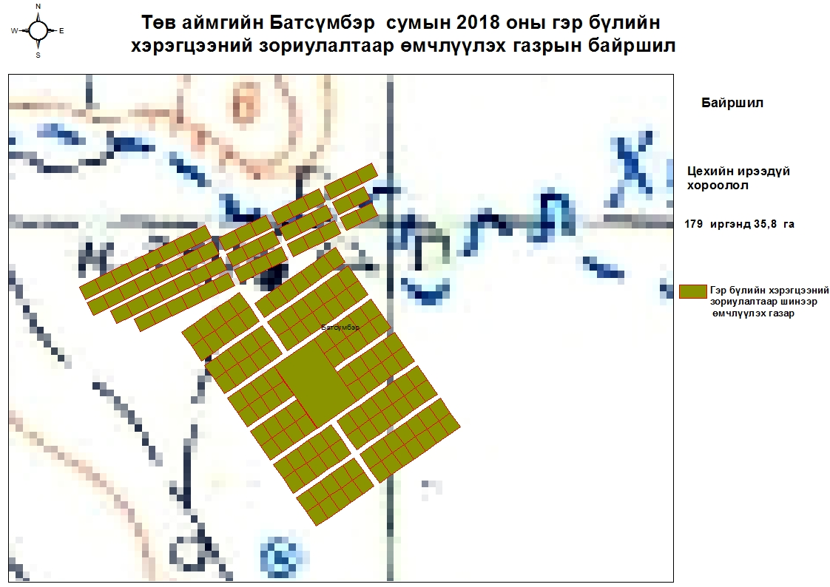

Slide 24
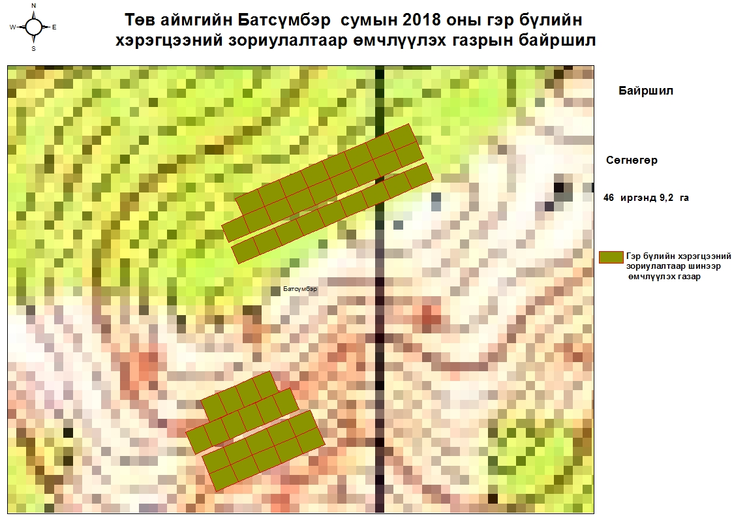

Slide 25
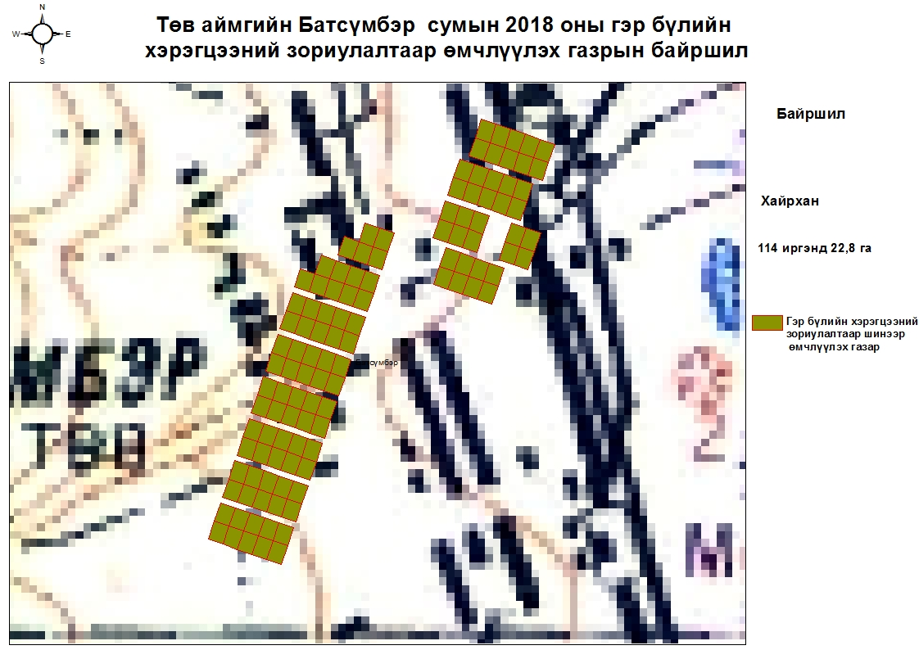

Slide 26
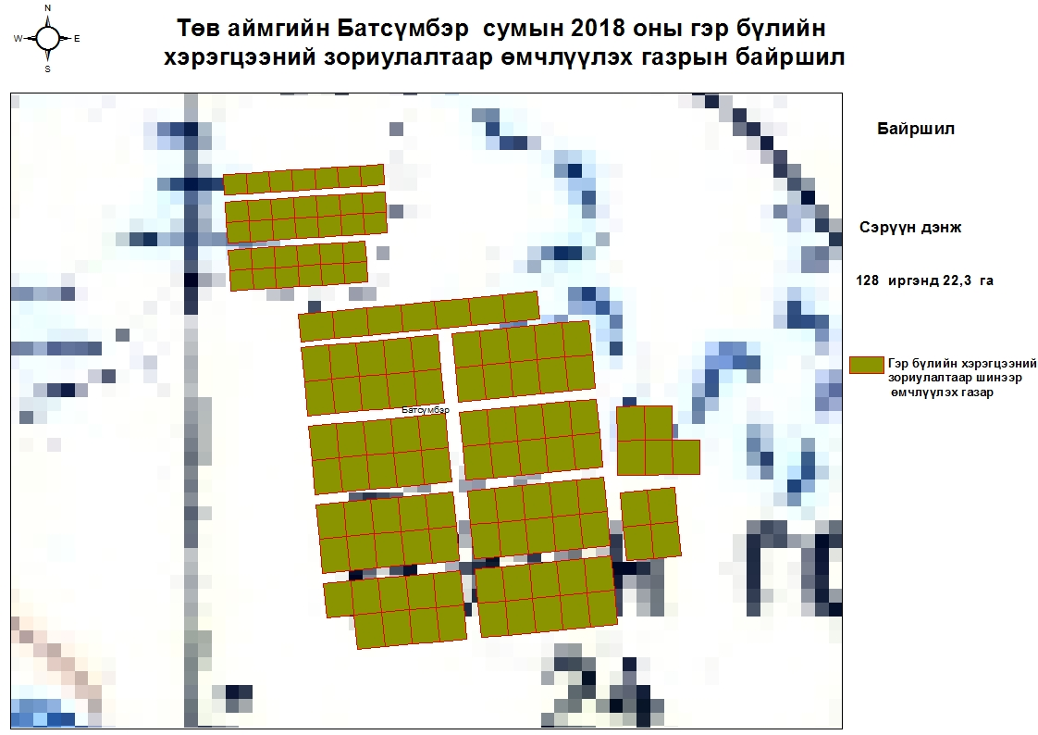

Slide 27
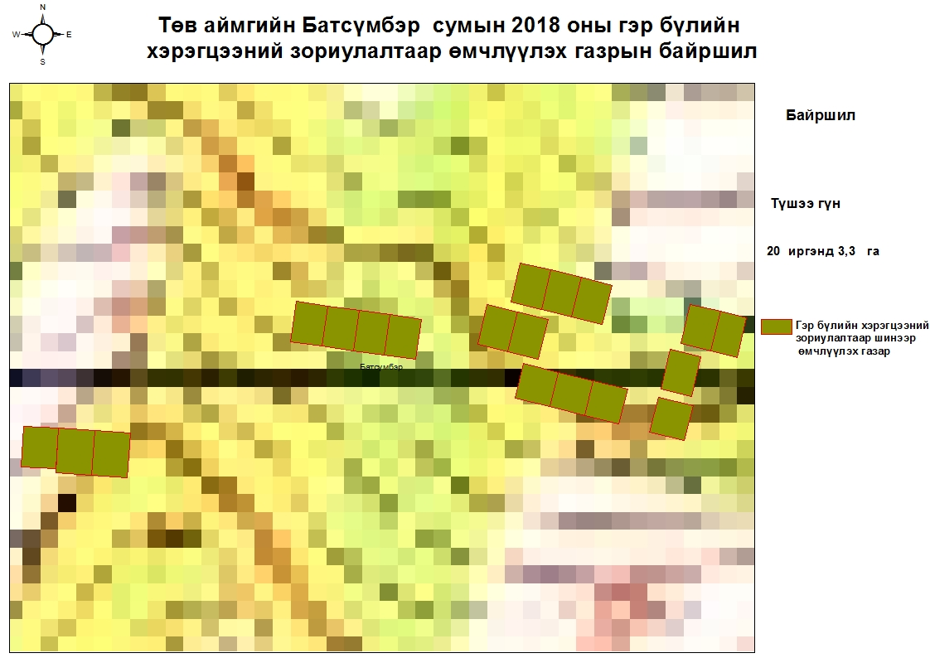

Slide 29
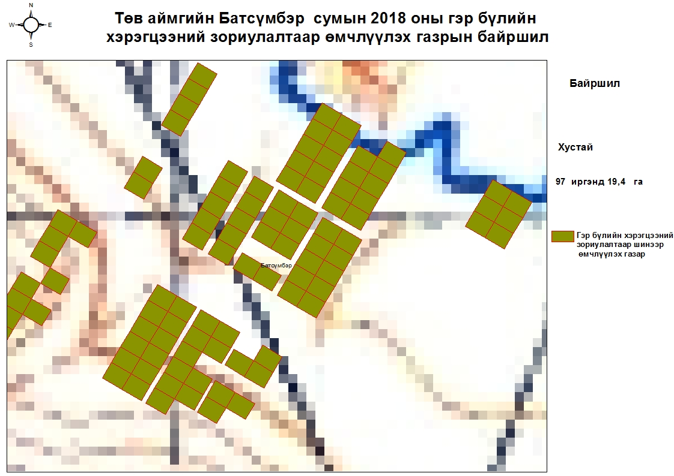

Slide 30
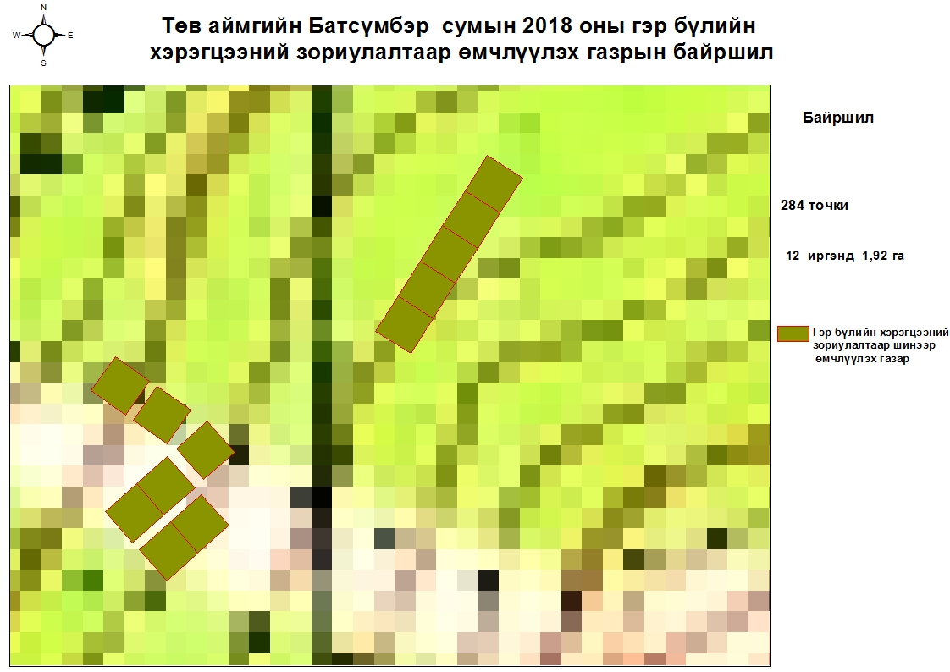

Slide 31
Сумын нэр | Өмчлүүлэх газрын байршил | Өмчлүүлэх газрын зориулалт /га-аар/
 |  | Иргэнд өмчлүүлэх газрын нийт хэмжээ | Үүнээс
 |  |  | Одоо эзэмшиж, ашиглаж байгаа газрын хэмжээ | Шинээр өмчлөх газрын нийт хэмжээ | Улсын чанартай замын дагуух өмчлүүлэх газар
Баян | Сумын төв, суурин | 93,66 га |  | 93,66 га
Баян сумын Өгөөмөр баг Наран элгэн 14-р зөрлөг 97 иргэнд 6,79 га, Агуйт 12-р зөрлөг 100 иргэнд 7 га, Цавчир баг Сондуул 182 иргэнд 36,4 га, Уртын гол 65 иргэнд 4,55 га, Уртын гол зүүн 556 иргэнд 38,92 га, Нийт 1000 иргэнд 93,66 га газрыг өмчлүүлэхээр төлөвлөж байна.

Slide 32
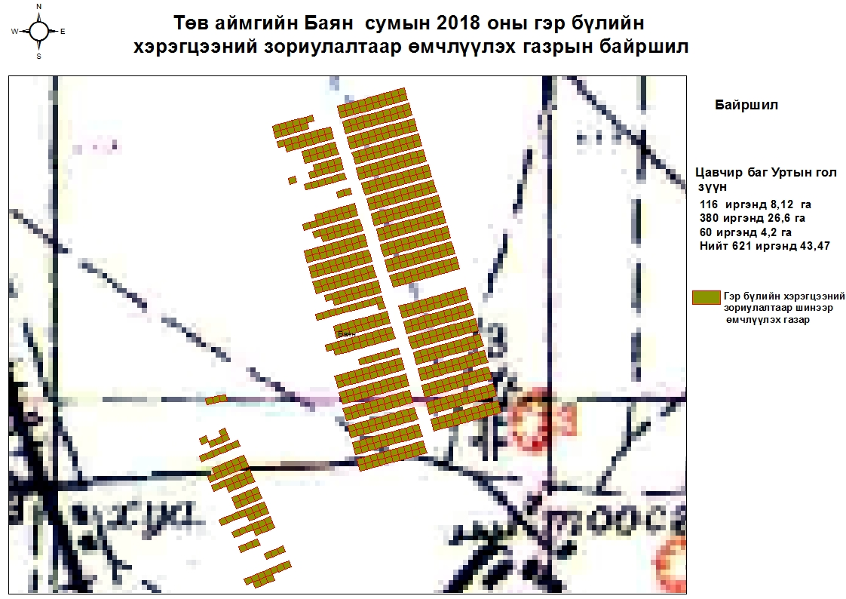

Slide 33
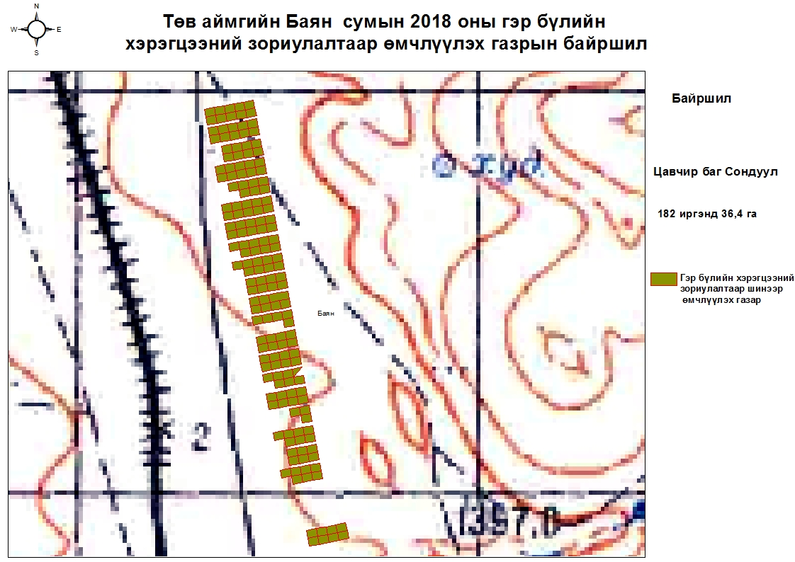

Slide 35
Сумын нэр | Өмчлүүлэх газрын байршил | Өмчлүүлэх газрын зориулалт /га-аар/
 |  | Иргэнд өмчлүүлэх газрын нийт хэмжээ | Үүнээс
 |  |  | Одоо эзэмшиж, ашиглаж байгаа газрын хэмжээ | Шинээр өмчлөх газрын нийт хэмжээ | Улсын чанартай замын дагуух өмчлүүлэх газар
Баяндэлгэр | Сумын төв, суурин | 99,42 га |  | 99,42 га
Баяндэлгэр сумын Галуут 2-р баг Цомбын хороо 158 иргэнд 11,53 га, Тал булаг хороо 19 иргэнд 9,5 га, Цомбын хороо 73 иргэнд 36,5 га, Хөндлөн 63 иргэнд 12,55 га, Дэлгэрэх хороо 56 иргэнд 8,5 га, Байдлаг 1-р баг Хөвөнт 87 иргэнд 11,95 га, Шинэ хороо 127 иргэнд 8,89 га Нийт 583 иргэнд 99,42 га газрыг өмчлүүлэхээр төлөвлөж байна.

Slide 36
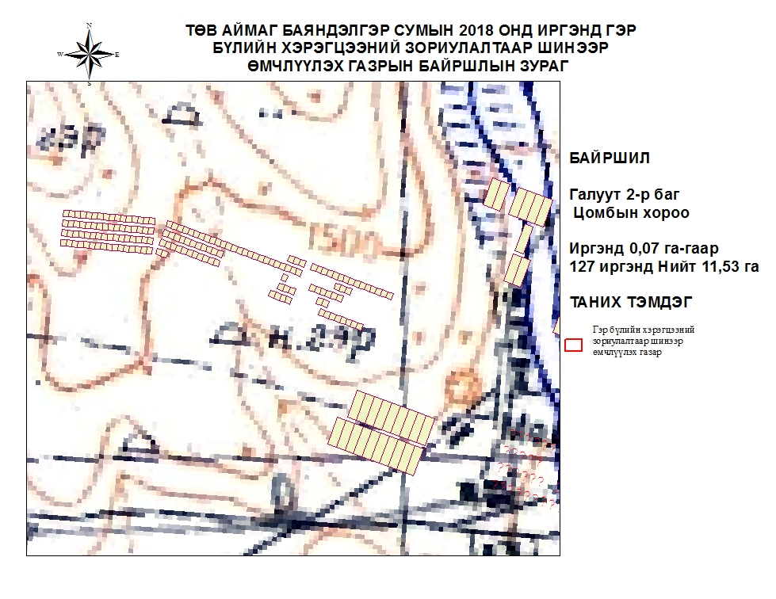

Slide 37
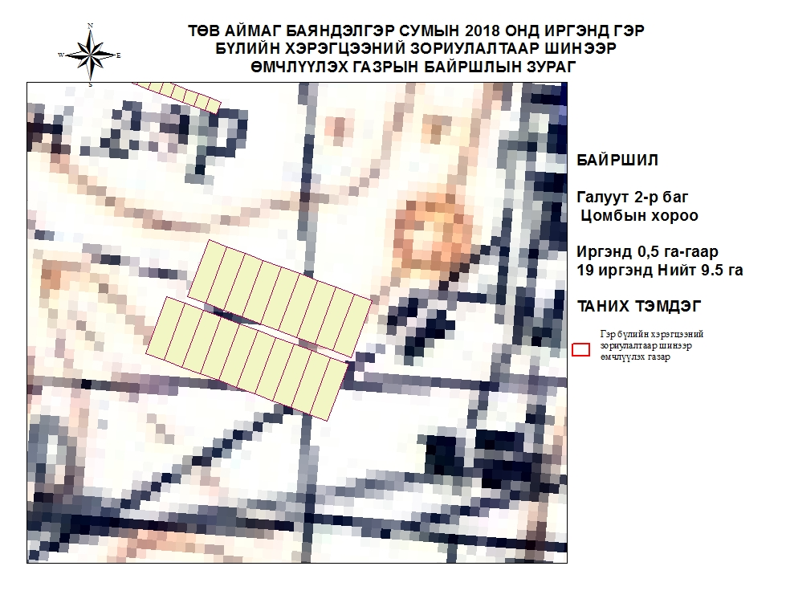

Slide 38
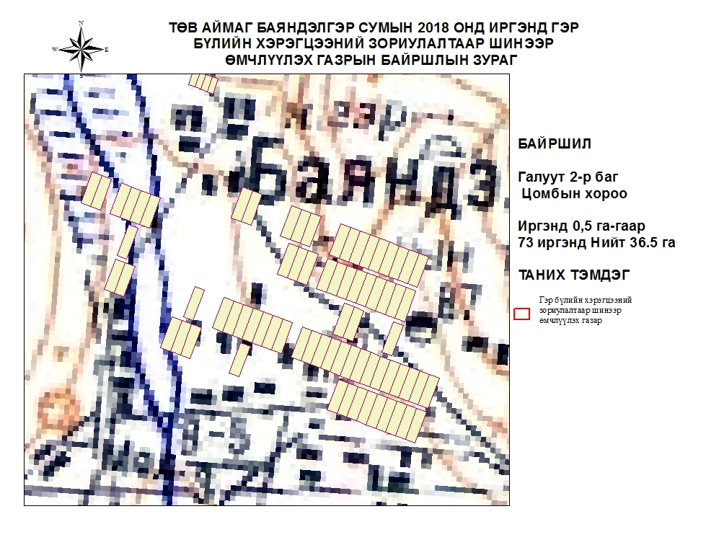

Slide 39
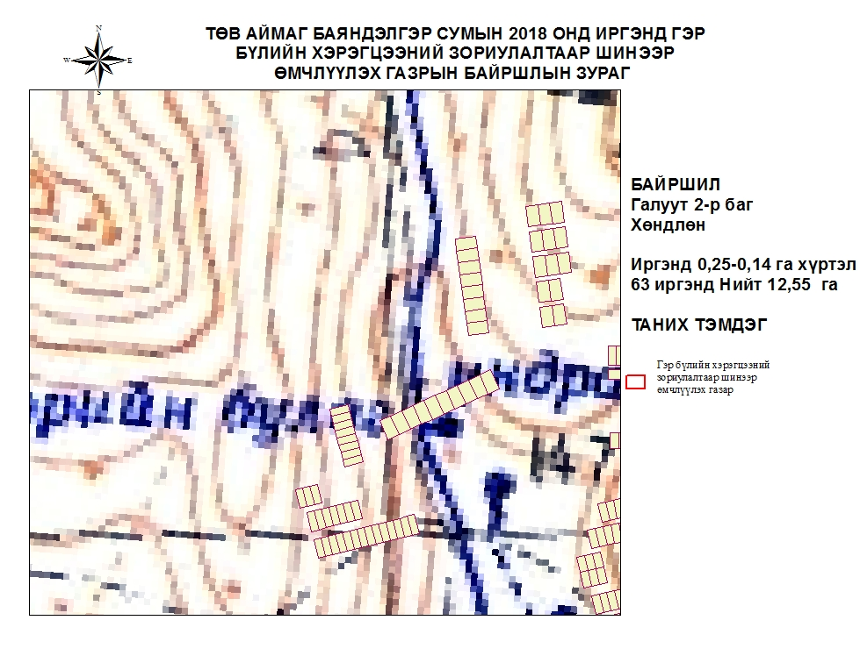

Slide 40
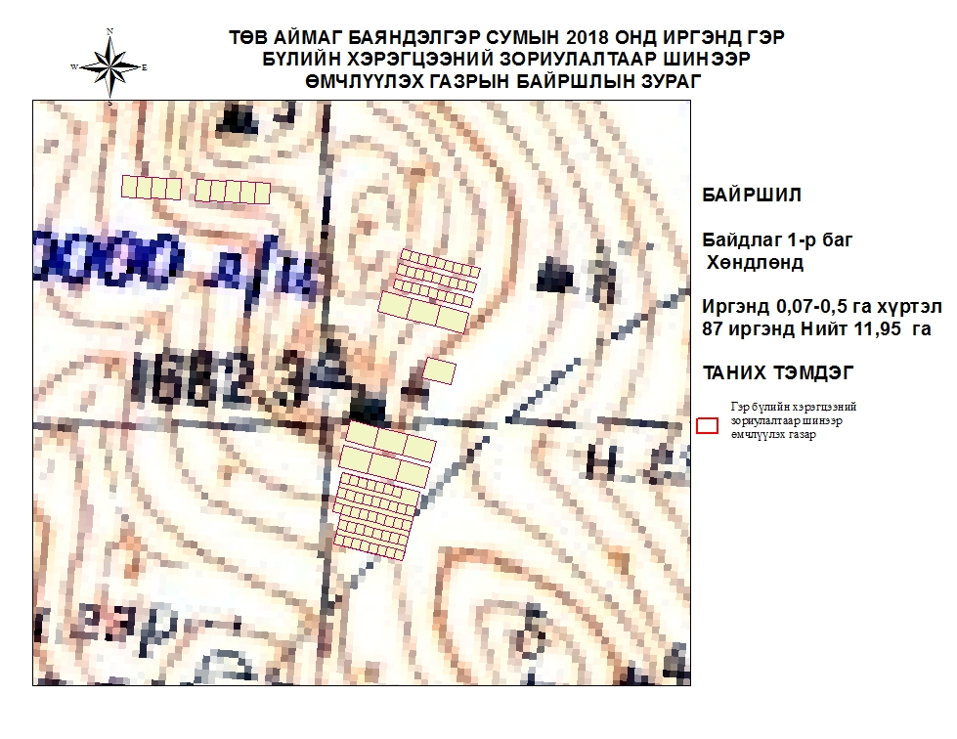

Slide 41
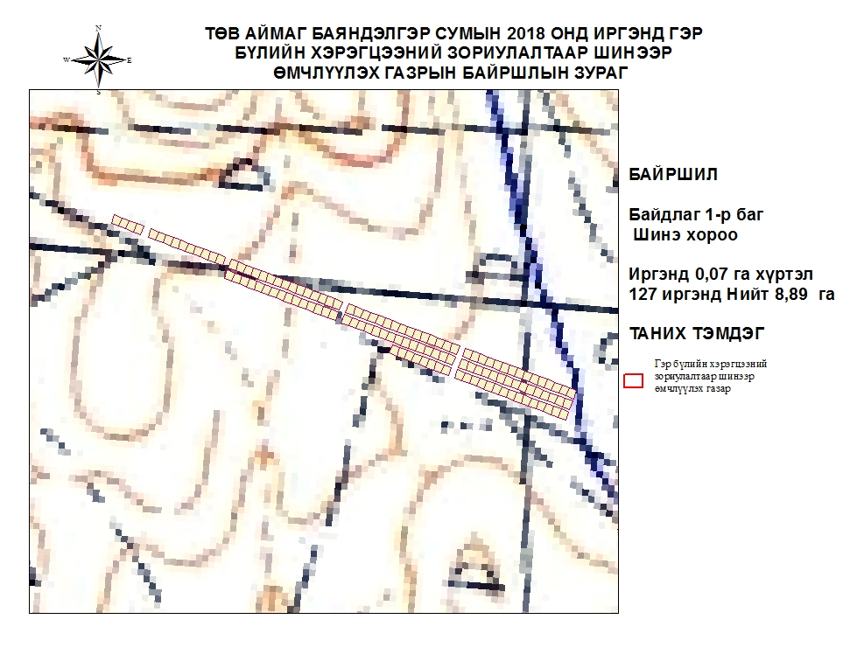

Slide 43
Сумын нэр | Өмчлүүлэх газрын байршил | Өмчлүүлэх газрын зориулалт /га-аар/
 |  | Иргэнд өмчлүүлэх газрын нийт хэмжээ | Үүнээс
 |  |  | Одоо эзэмшиж, ашиглаж байгаа газрын хэмжээ | Шинээр өмчлөх газрын нийт хэмжээ | Улсын чанартай замын дагуух өмчлүүлэх газар
Баянжаргалан | Сумын төв, суурин | 9,03 га |  | 9,03 га
Баянжаргалан сумын төвийн зүүн хойно 79 иргэнд 5,53 га, сумын төвийн урд 50 иргэнд 3,5 га Нийт 129 иргэнд 9,03 га газрыг өмчлүүлэхээр төлөвлөж байна.

Slide 44
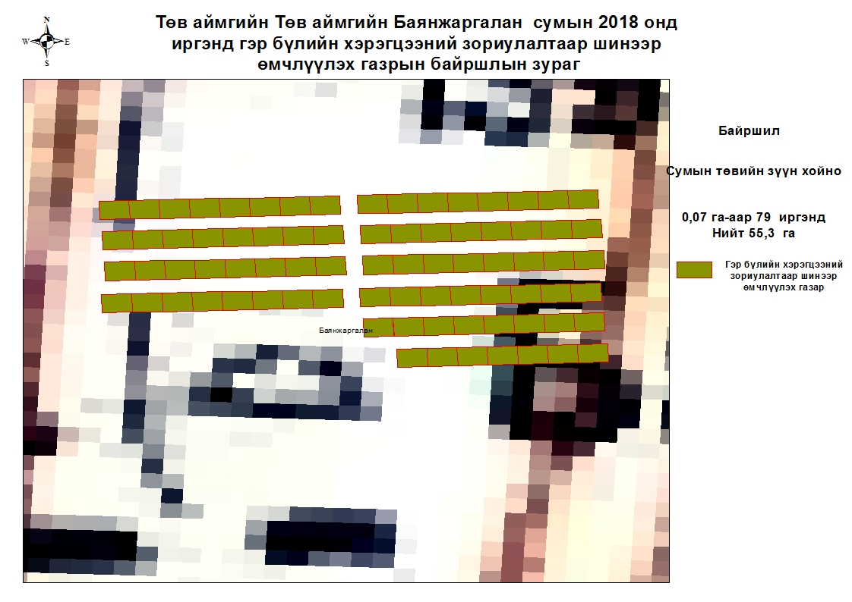

Slide 46
Сумын нэр | Өмчлүүлэх газрын байршил | Өмчлүүлэх газрын зориулалт /га-аар/
 |  | Иргэнд өмчлүүлэх газрын нийт хэмжээ | Үүнээс
 |  |  | Одоо эзэмшиж, ашиглаж байгаа газрын хэмжээ | Шинээр өмчлөх газрын нийт хэмжээ | Улсын чанартай замын дагуух өмчлүүлэх газар
Баян-Өнжүүл | Сумын төв, суурин | 70 га |  | 70 га
Баян-өнжүүл сумын төвд 1000 иргэнд 70,0 га Нийт 1000 иргэнд 70 га газрыг өмчлүүлэхээр төлөвлөж байна.

Slide 48
Сумын нэр | Өмчлүүлэх газрын байршил | Өмчлүүлэх газрын зориулалт /га-аар/
 |  | Иргэнд өмчлүүлэх газрын нийт хэмжээ | Үүнээс
 |  |  | Одоо эзэмшиж, ашиглаж байгаа газрын хэмжээ | Шинээр өмчлөх газрын нийт хэмжээ | Улсын чанартай замын дагуух өмчлүүлэх газар
Баянхангай | Сумын төв, суурин | 86,84 га |  | 62,2 га | 24,64 га
Баянхангай сумын Найрамдал баг Шинэ хороолол 36 иргэнд 0,2 га, Найрамдал хороолол 12 иргэнд 2,4 га, Наадам хороолол 48 иргэнд 9,6 га, Хөшөөт баг Агропарк хороолол 86 иргэнд 43 га, Цавхангай 2 хороолол Засмал замын хойно 42 иргэнд 2,94 га, Цавхангай 2 хороолол Засмал замын урд 60 иргэнд 4,2 га, Цавхангай 3 хороолол Засмал замын урд 220 иргэнд 15,4 га, Цавхангай 1 хороолол 30 иргэнд 2,1 га Нийт 534 иргэнд 86,84 га газрыг өмчлүүлэхээр төлөвлөж байна.

Slide 50
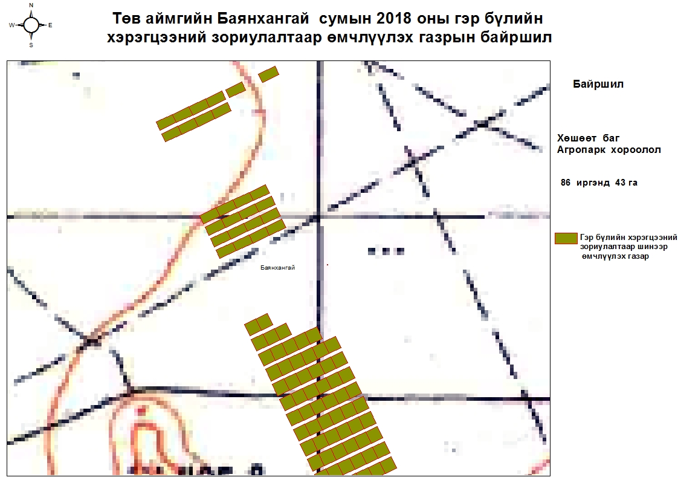

Slide 57
Сумын нэр | Өмчлүүлэх газрын байршил | Өмчлүүлэх газрын зориулалт /га-аар/
 |  | Иргэнд өмчлүүлэх газрын нийт хэмжээ | Үүнээс
 |  |  | Одоо эзэмшиж, ашиглаж байгаа газрын хэмжээ | Шинээр өмчлөх газрын нийт хэмжээ | Улсын чанартай замын дагуух өмчлүүлэх газар
Баянцагаан | Сумын төв, суурин | 26,42 га |  | 8,12 га | 18,3 га
Баянцагаан сумын Довын гуанз 112 иргэнд 9,13 га, сумын төвд 116 иргэнд 8,12 га, Самбарт хөтөл 38 иргэнд 2,66 га, 14-р зөрлөг 93 иргэнд 6,51 га Нийт 359 иргэнд 26,42 га газрыг өмчлүүлэхээр төлөвлөж байна.

Slide 60
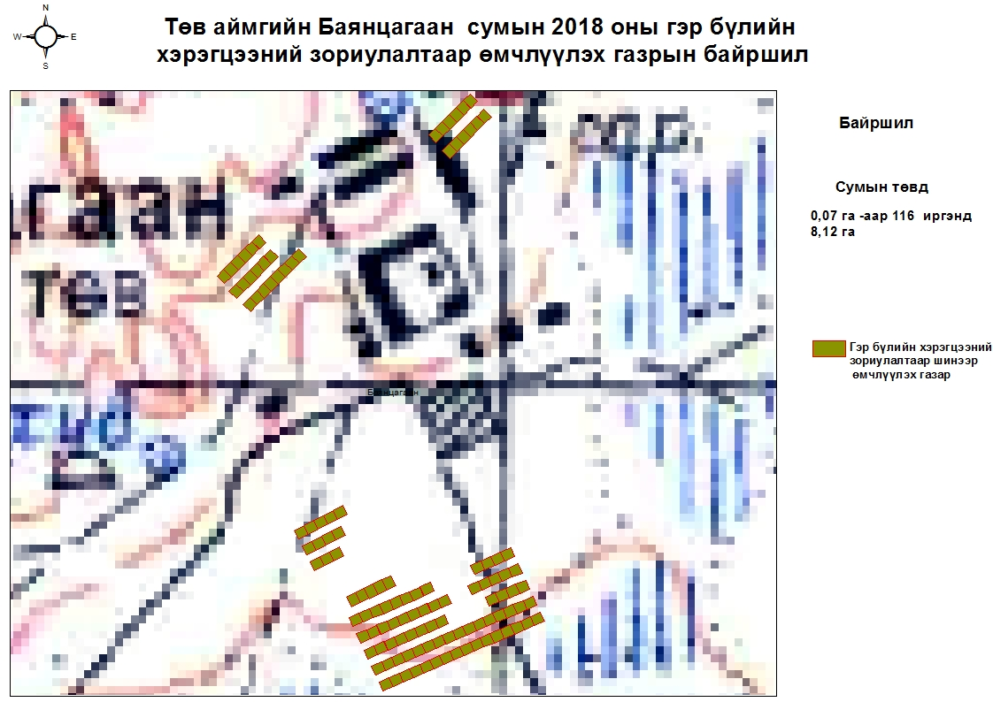

Slide 61
Сумын нэр | Өмчлүүлэх газрын байршил | Өмчлүүлэх газрын зориулалт /га-аар/
 |  | Иргэнд өмчлүүлэх газрын нийт хэмжээ | Үүнээс
 |  |  | Одоо эзэмшиж, ашиглаж байгаа газрын хэмжээ | Шинээр өмчлөх газрын нийт хэмжээ | Улсын чанартай замын дагуух өмчлүүлэх газар
Баянцогт | Сумын төв, суурин | 68 га |  | 68 га
Баянцогт сумын 1-р баг Гунын зүүн дэнж 50 иргэнд 15 га, 1-р баг Хайртхаан Хүрэн хулын гол 45 иргэнд 8 га, 2-р баг Сарлаг багийн төвд 25 иргэнд 5 га, 3-р баг Цэгийн ард 50 иргэнд 10 га, 3-р баг Шинэ хороололд, үйлдвэр, лагерт 150 иргэнд 30 га Нийт 320 иргэнд 68 га газрыг өмчлүүлэхээр төлөвлөж байна.

Slide 64
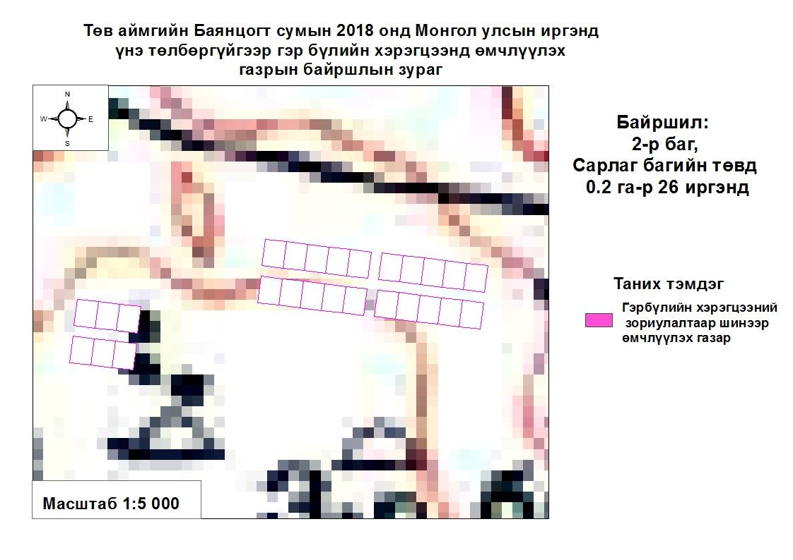

Slide 67
Сумын нэр | Өмчлүүлэх газрын байршил | Өмчлүүлэх газрын зориулалт /га-аар/
 |  | Иргэнд өмчлүүлэх газрын нийт хэмжээ | Үүнээс
 |  |  | Одоо эзэмшиж, ашиглаж байгаа газрын хэмжээ | Шинээр өмчлөх газрын нийт хэмжээ | Улсын чанартай замын дагуух өмчлүүлэх газар
Баянчандмань | Сумын төв, суурин | 23,1 га |  | 23,1 га
Баянчандмань сумын Эрдэнэ баг Хурлын толгой 50 иргэнд 3,5 га, Поошигт 20 иргэнд 1,4 га, Хөшөөтийн ар 20 иргэнд 1,4 га, Жимбэгэр 20 иргэнд 1,4 га, Өргөнбулаг 20 иргэнд 1,4 га, 52-ын даваа 20 иргэнд 1,4 га, Байгаль суурин 20 иргэнд 1,4 га, Замтын эх 20 иргэнд 1,4 га, Замтын адаг 20 иргэнд 1,4 га, Есөн зураа 20 иргэнд 1,4 га, Дэлгэрбулаг 100 иргэнд 7 га Нийт 330 иргэнд 23,1 га газрыг өмчлүүлэхээр төлөвлөж байна.

Slide 69
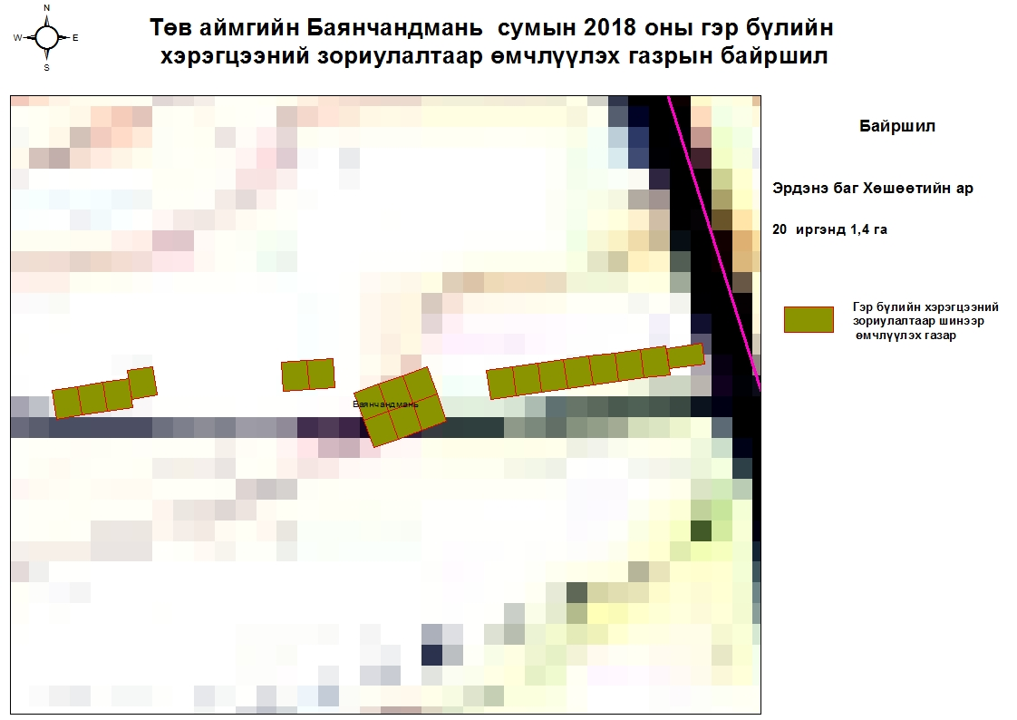

Slide 71
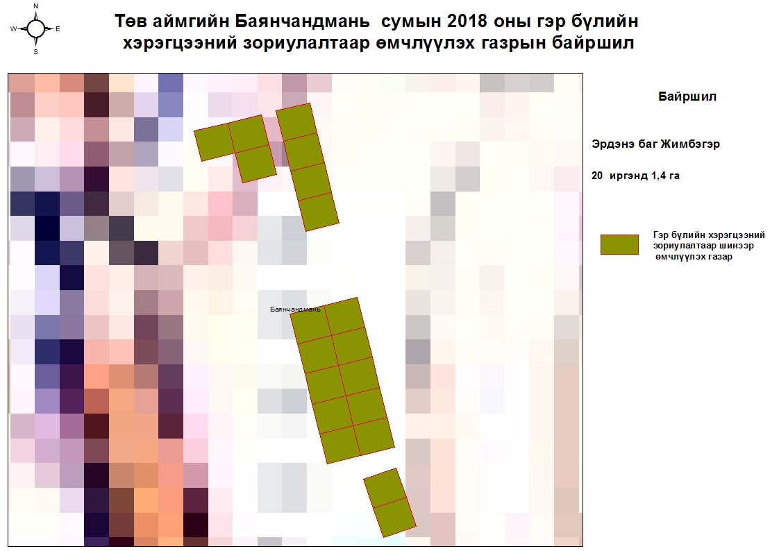

Slide 75
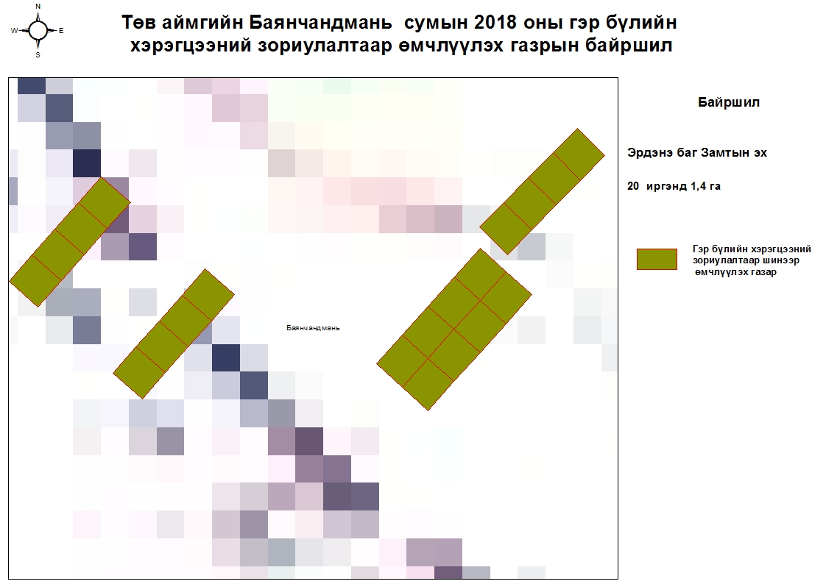

Slide 79
Сумын нэр | Өмчлүүлэх газрын байршил | Өмчлүүлэх газрын зориулалт /га-аар/
 |  | Иргэнд өмчлүүлэх газрын нийт хэмжээ | Үүнээс
 |  |  | Одоо эзэмшиж, ашиглаж байгаа газрын хэмжээ | Шинээр өмчлөх газрын нийт хэмжээ | Улсын чанартай замын дагуух өмчлүүлэх газар
Борнуур | Сумын төв, суурин | 59,4 га | 8,1 га | 4 га | 47,3 га
Борнуур сумын Өгөөмөр баг 8 иргэнд 1,6 га, Мандал баг 14 иргэнд 4,5 га, Бичигт 10 иргэнд 2 га, Тэг гортиг 20 иргэнд 4 га, Тайст 350 иргэнд 24,5 га, Холбоо толгой 70 иргэнд 4,9 га, Урьхан 30 иргэнд 2,1 га, Салхит 200 иргэнд 14 га, Өнжин 6 иргэнд 1,8 га Нийт 708 иргэнд 59,4 га газрыг өмчлүүлэхээр төлөвлөж байна.

Slide 80
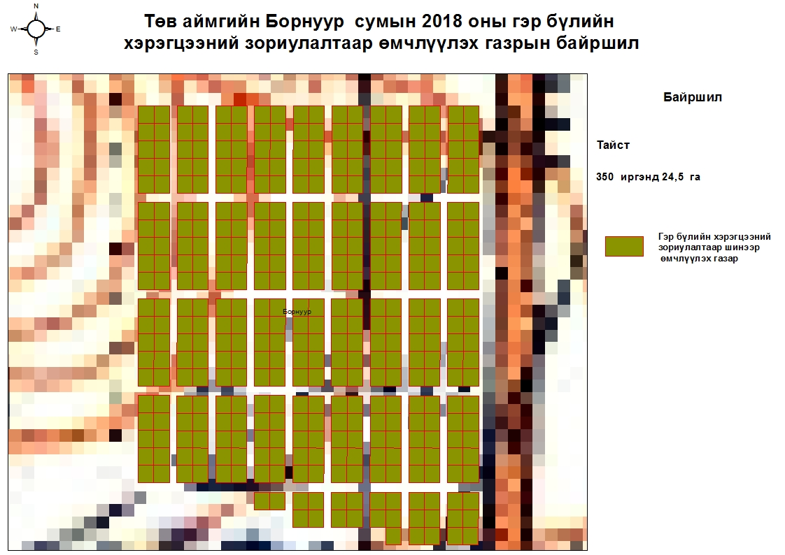

Slide 81
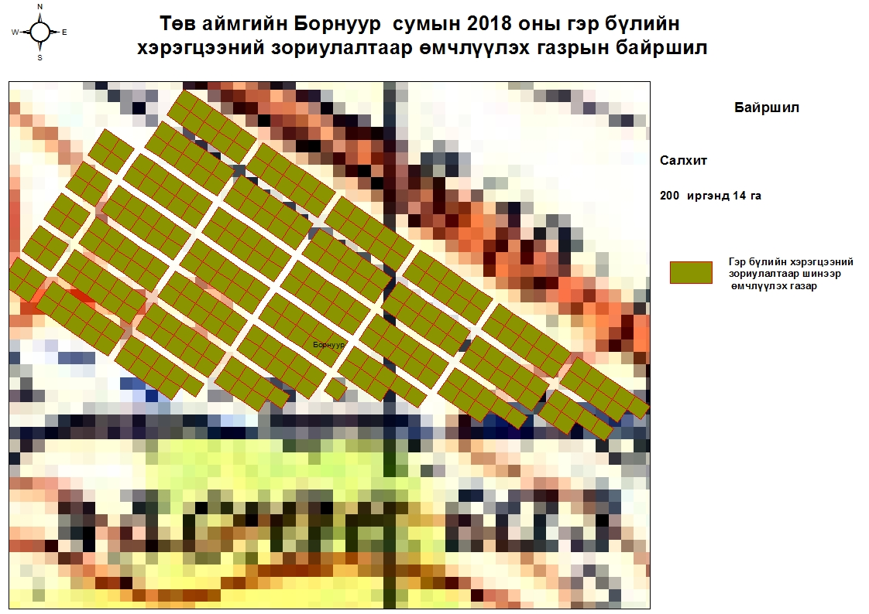

Slide 82
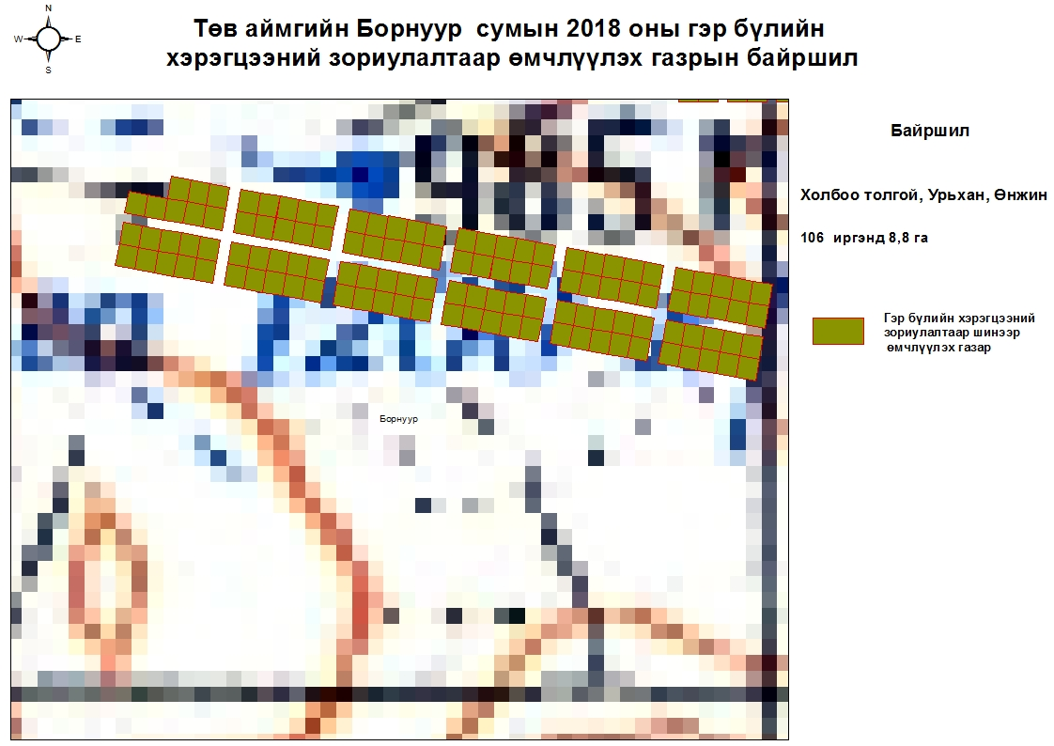

Slide 83
Сумын нэр | Өмчлүүлэх газрын байршил | Өмчлүүлэх газрын зориулалт /га-аар/
 |  | Иргэнд өмчлүүлэх газрын нийт хэмжээ | Үүнээс
 |  |  | Одоо эзэмшиж, ашиглаж байгаа газрын хэмжээ | Шинээр өмчлөх газрын нийт хэмжээ | Улсын чанартай замын дагуух өмчлүүлэх газар
Бүрэн | Сумын төв, суурин | 120 га |  | 120 га
Бүрэн сумын Монголын хороололд 500 иргэнд 60 га, Дулаан хороололд 400 иргэнд 48 га, Цайдам хороололд 30 иргэнд 3,6 га, Хайрхан хороололд 50 иргэнд 6 га, Нарлаг хороололд 20 иргэнд 2,4 га Нийт 1000 иргэнд 120 га газрыг өмчлүүлэхээр төлөвлөж байна.

Slide 85
Сумын нэр | Өмчлүүлэх газрын байршил | Өмчлүүлэх газрын зориулалт /га-аар/
 |  | Иргэнд өмчлүүлэх газрын нийт хэмжээ | Үүнээс
 |  |  | Одоо эзэмшиж, ашиглаж байгаа газрын хэмжээ | Шинээр өмчлөх газрын нийт хэмжээ | Улсын чанартай замын дагуух өмчлүүлэх газар
Дэлгэрхаан | Сумын төв, суурин | 79,4 га |  | 79,4 га
Дэлгэрхаан сумын Дуут хуримт 2-р баг сумын төвд 250 иргэнд 50 га, сумын төвд 420 иргэнд 29,4 га Нийт 670 иргэнд 79,4 га газрыг өмчлүүлэхээр төлөвлөж байна.

Slide 86
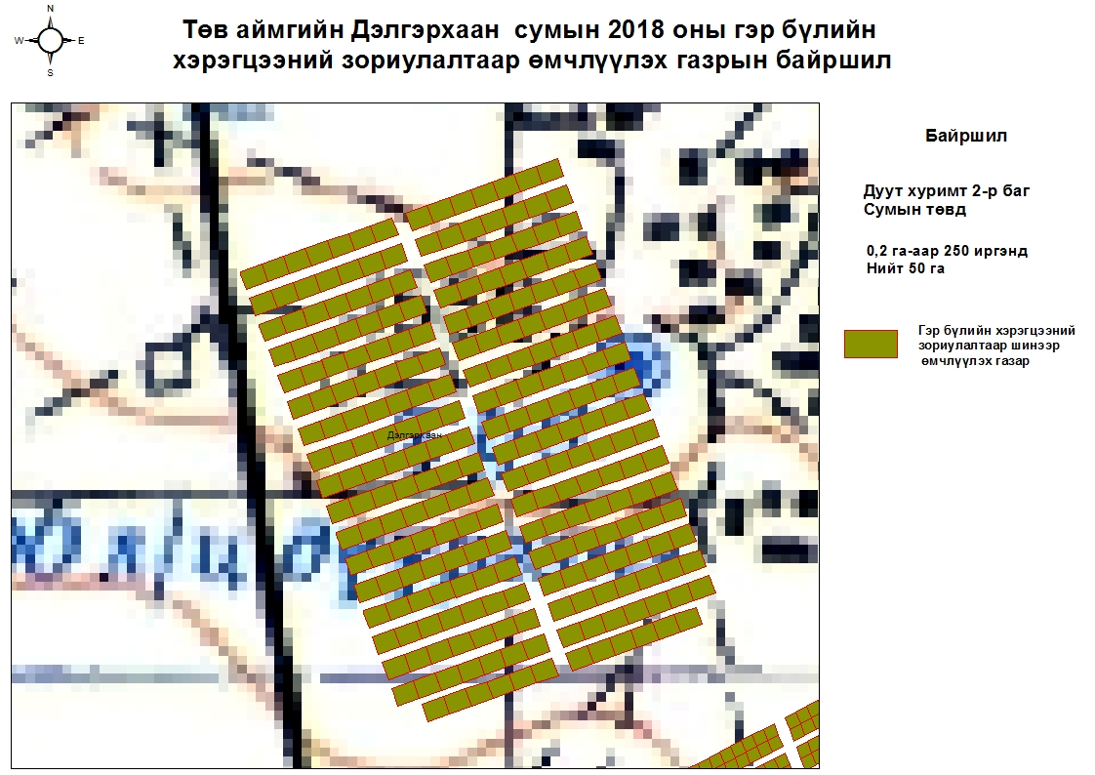

Slide 87
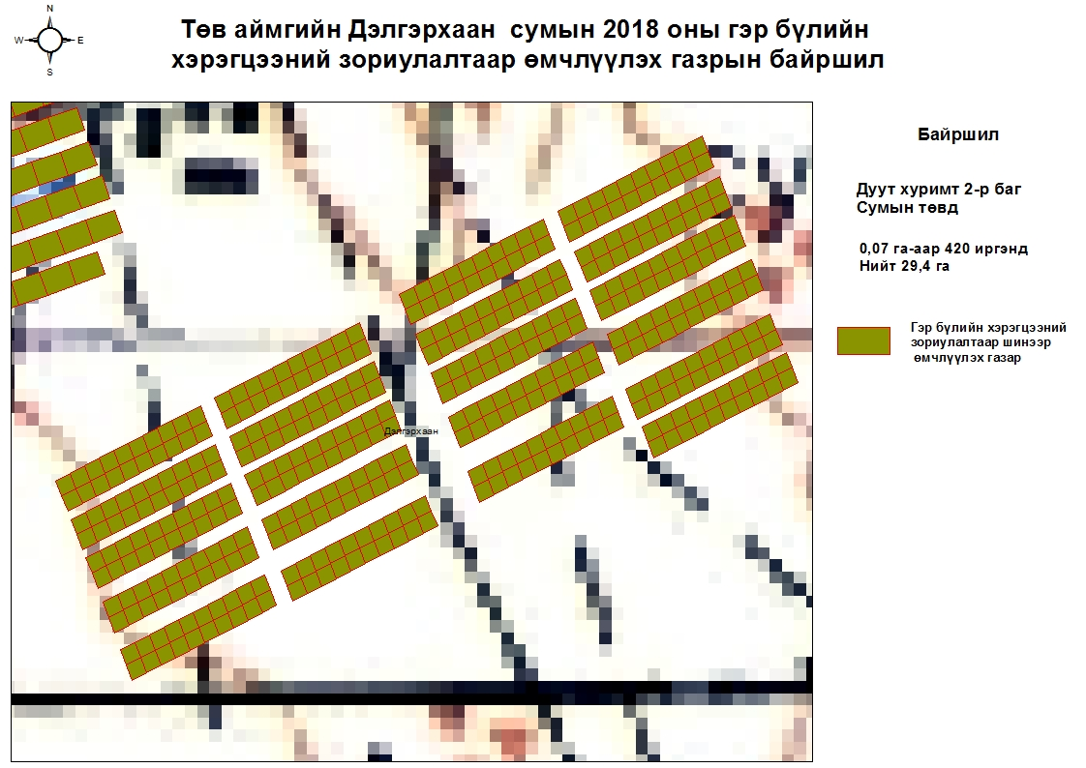

Slide 88
Сумын нэр | Өмчлүүлэх газрын байршил | Өмчлүүлэх газрын зориулалт /га-аар/
 |  | Иргэнд өмчлүүлэх газрын нийт хэмжээ | Үүнээс
 |  |  | Одоо эзэмшиж, ашиглаж байгаа газрын хэмжээ | Шинээр өмчлөх газрын нийт хэмжээ | Улсын чанартай замын дагуух өмчлүүлэх газар
Жаргалант | Сумын төв, суурин | 56,06 га |  | 56,06 га
Жаргалант сумын Загдал 4-р баг 175 иргэнд 35 га, Өгөөмөр 2-р баг хуучин 9-р бригад 45 иргэнд 9 га, Өгөөмөр 2-р баг Сургуулийн ар 109 иргэнд 8 га, Буурал 1-р баг Сүүний үйлдвэрийн урд 58 иргэнд 4,06 га Нийт 387 иргэнд 56,06 га газрыг өмчлүүлэхээр төлөвлөж байна.

Slide 90
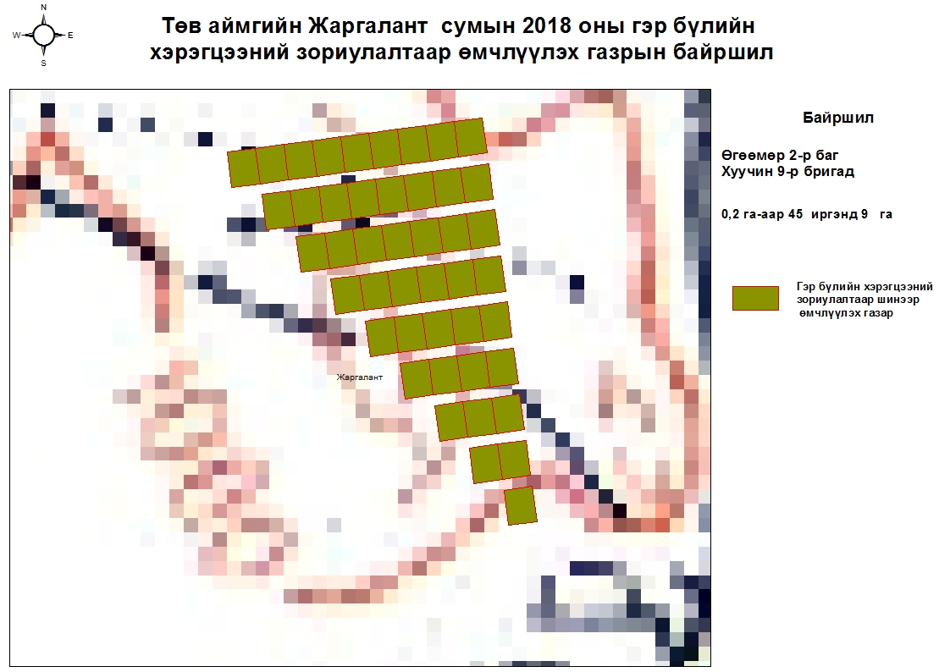

Slide 93
Сумын нэр | Өмчлүүлэх газрын байршил | Өмчлүүлэх газрын зориулалт /га-аар/
 |  | Иргэнд өмчлүүлэх газрын нийт хэмжээ | Үүнээс
 |  |  | Одоо эзэмшиж, ашиглаж байгаа газрын хэмжээ | Шинээр өмчлөх газрын нийт хэмжээ | Улсын чанартай замын дагуух өмчлүүлэх газар
Заамар | Сумын төв, суурин | 132,55 га |  | 132,55 га
Заамар сумын Цагаан толгой, Бамбан шанд, Овоот, Атар толгой 615 иргэнд 61,25 га, Ар-Урт 100 иргэнд 50 га, Хайлааст 204 иргэнд 21,3 га Нийт 919 иргэнд 132,55 га газрыг өмчлүүлэхээр төлөвлөж байна.

Slide 94
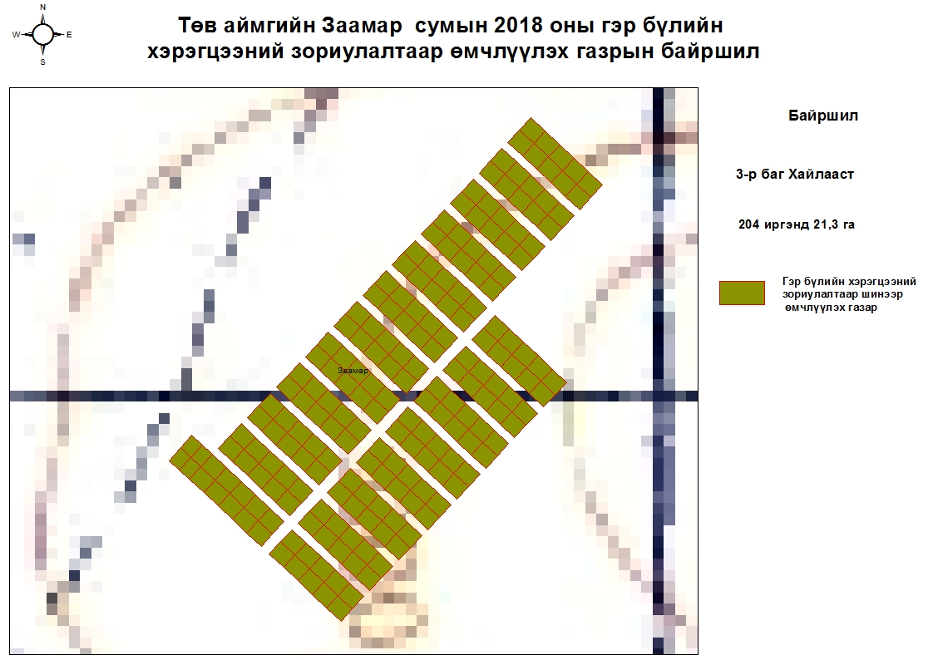

Slide 95
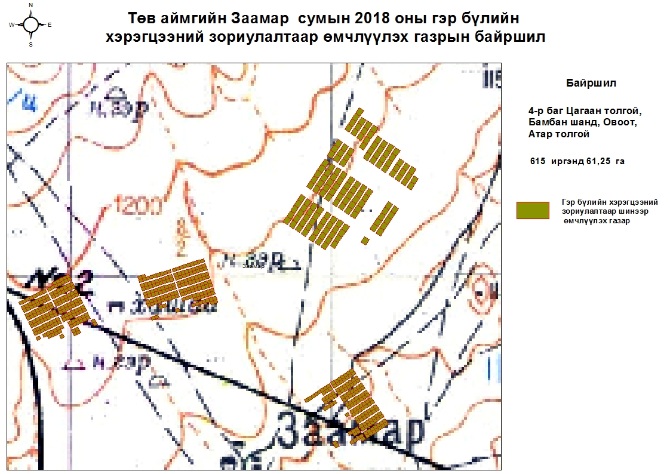

Slide 96
Сумын нэр | Өмчлүүлэх газрын байршил | Өмчлүүлэх газрын зориулалт /га-аар/
 |  | Иргэнд өмчлүүлэх газрын нийт хэмжээ | Үүнээс
 |  |  | Одоо эзэмшиж, ашиглаж байгаа газрын хэмжээ | Шинээр өмчлөх газрын нийт хэмжээ | Улсын чанартай замын дагуух өмчлүүлэх газар
Зуунмод | Сумын төв, суурин | 20,2 га | 10 | 10,2 га
Зуунмод сумын Одоо эзэмшиж байгаа газраа давуу эрхээр өмчлөх 200 иргэнд 10 га, 1-р баг Жишиг хороолол 2 зүүн талд 48 иргэнд 2,4 га, 2-р баг Жалганы зүүн талд 10 иргэнд 0,5 га, Баянхошуу 3-р баг улаан худгийн хойно зам дагуу 34 иргэнд 1,7 га, 2-р баг Антантай уулын хойд энгэрт 8 иргэнд 0,4 га, 6-р баг Энхтайваны хойно 14 иргэнд 0,7 га, 3-р баг Хөтлийн урд энгэр 30 иргэнд 1,5 га, 3-р баг Сүмийн хойно засмал замын зүүн талд 16 иргэнд 0,8 га, 3-р баг Шинэ хөтлийн 6 гудамжны хойно 5 иргэнд 0,1 га, 6-р баг Энхтайваны хойно 12 иргэнд 0,6 га, 3-р баг Хөтөлд 30 иргэнд 1,5 га Нийт 407 иргэнд 20,2 га газрыг өмчлүүлэхээр төлөвлөж байна.

Slide 104
Сумын нэр | Өмчлүүлэх газрын байршил | Өмчлүүлэх газрын зориулалт /га-аар/
 |  | Иргэнд өмчлүүлэх газрын нийт хэмжээ | Үүнээс
 |  |  | Одоо эзэмшиж, ашиглаж байгаа газрын хэмжээ | Шинээр өмчлөх газрын нийт хэмжээ | Улсын чанартай замын дагуух өмчлүүлэх газар
Лүн | Сумын төв, суурин | 19,8 га |  | 19,8 га
Лүн сумын 1-р баг Айраг уул 198 иргэнд 19,8 га Нийт 198 иргэнд 19,8 га газрыг өмчлүүлэхээр төлөвлөж байна.

Slide 106
Сумын нэр | Өмчлүүлэх газрын байршил | Өмчлүүлэх газрын зориулалт /га-аар/
 |  | Иргэнд өмчлүүлэх газрын нийт хэмжээ | Үүнээс
 |  |  | Одоо эзэмшиж, ашиглаж байгаа газрын хэмжээ | Шинээр өмчлөх газрын нийт хэмжээ | Улсын чанартай замын дагуух өмчлүүлэх газар
Мөнгөнморьт | Сумын төв, суурин | 291,6 га |  | 291,6 га
Мөнгөнморьт сумын төв баруун бүрх 225 иргэнд 67,5 га, хошууны үзүүр, зүүн бүрх 697 иргэнд 209,1 га, Хөгшчүүлийн суурин 50 иргэнд 15 га Нийт 972 иргэнд 291,6 га газрыг өмчлүүлэхээр төлөвлөж байна.

Slide 107
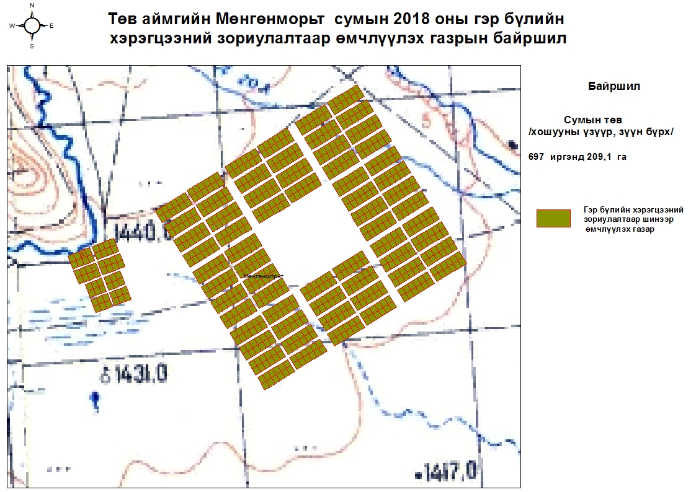

Slide 108
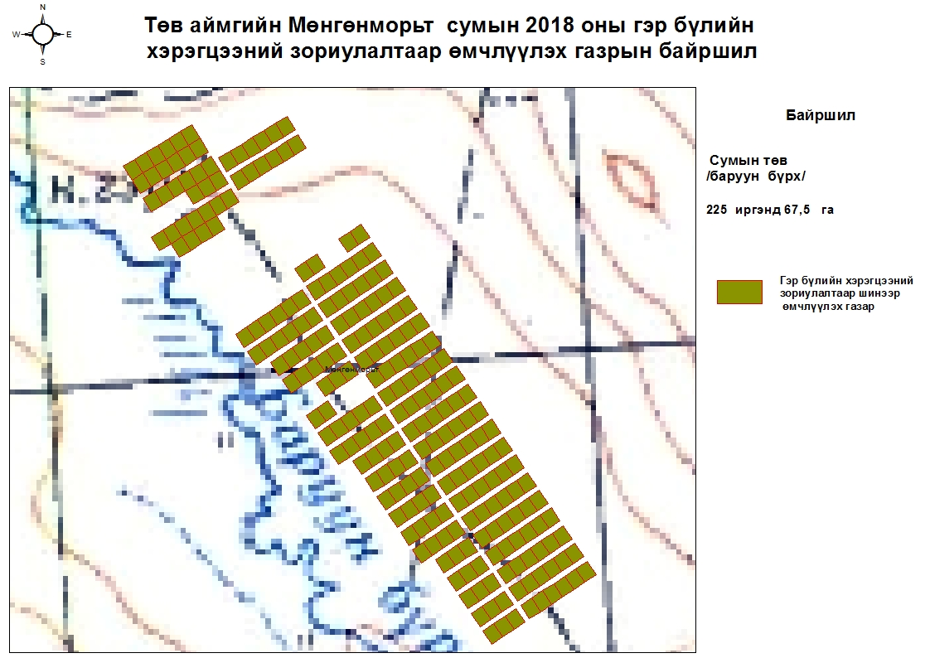

Slide 109
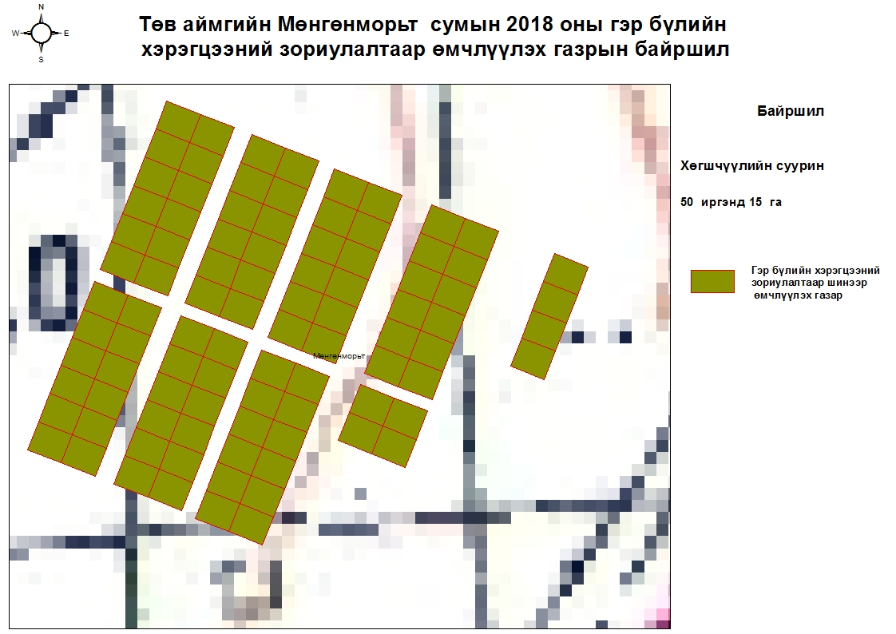

Slide 110
Сумын нэр | Өмчлүүлэх газрын байршил | Өмчлүүлэх газрын зориулалт /га-аар/
 |  | Иргэнд өмчлүүлэх газрын нийт хэмжээ | Үүнээс
 |  |  | Одоо эзэмшиж, ашиглаж байгаа газрын хэмжээ | Шинээр өмчлөх газрын нийт хэмжээ | Улсын чанартай замын дагуух өмчлүүлэх газар
Өндөрширээт | Сумын төв, суурин | 89,32 га |  | 49 га | 40,32 га
Өндөрширээт сумын Уянга 3-р га Салдаг толгойн баруун талд 700 иргэнд 49 га, Сант 4-р баг /сумын төвд/ 336 иргэнд 40,32 га Нийт 1036 иргэнд 89,32 га газрыг өмчлүүлэхээр төлөвлөж байна.

Slide 111
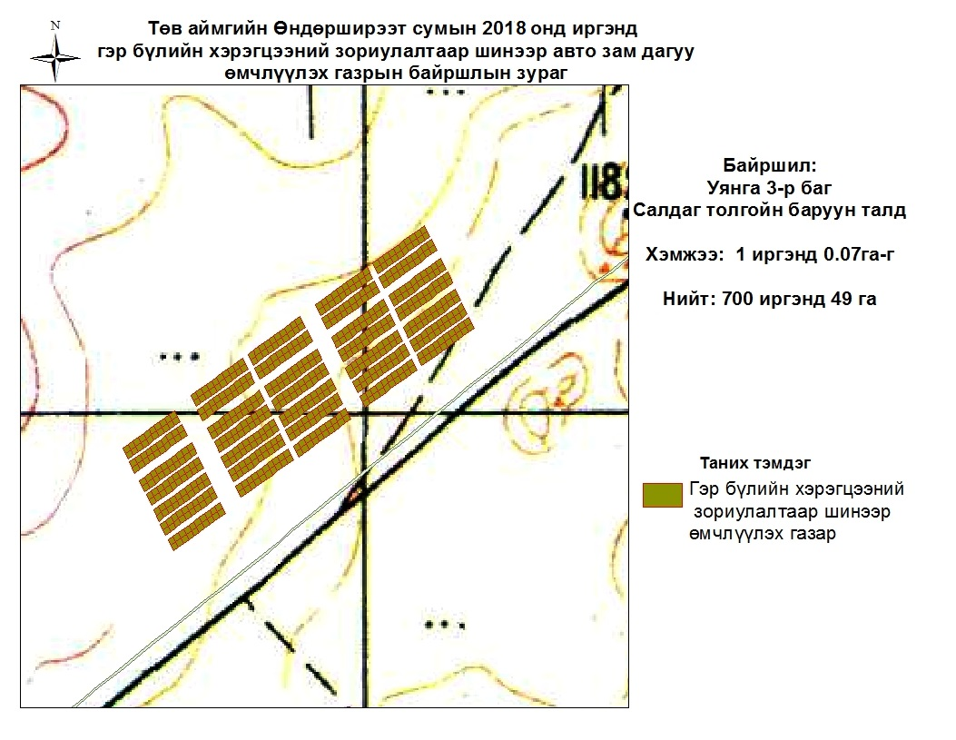

Slide 112
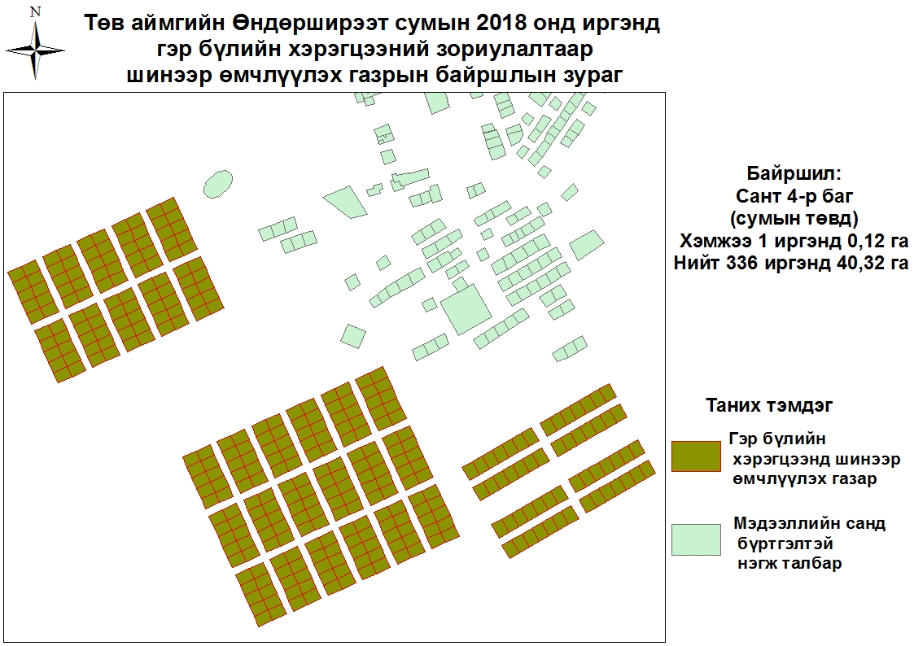

Slide 113
Сумын нэр | Өмчлүүлэх газрын байршил | Өмчлүүлэх газрын зориулалт /га-аар/
 |  | Иргэнд өмчлүүлэх газрын нийт хэмжээ | Үүнээс
 |  |  | Одоо эзэмшиж, ашиглаж байгаа газрын хэмжээ | Шинээр өмчлөх газрын нийт хэмжээ | Улсын чанартай замын дагуух өмчлүүлэх газар
Сэргэлэн | Сумын төв, суурин | 142,09 га | 15,79 га | 117,9 га | 8,4 га
Сэргэлэн сумын Одоо эзэмшиж байгаа газраа давуу эрхээр өмчлөх хуучин нисэх 102 иргэнд 7,14 га, зүүндэлгэрийн адаг 173 иргэнд 8,65 га, сумын төвд 163 иргэнд 11,41 га, сумын оорцон 1447 иргэнд 101,29га, сумын төвд 10 иргэнд 5 га, 9-р зөрлөг 120 иргэнд 8,4 га, сумын төвд 2 иргэнд 0,2 га Нийт 2017 иргэнд 142,09 га газрыг өмчлүүлэхээр төлөвлөж байна.

Slide 115
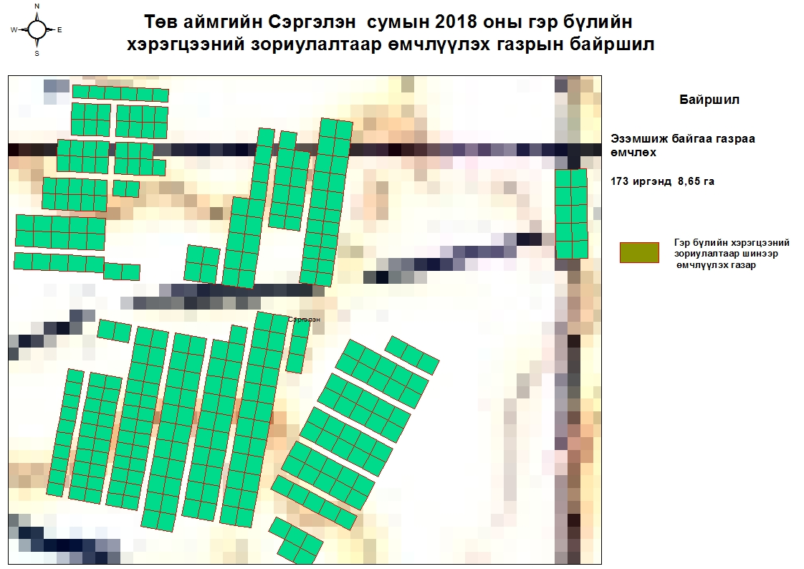

Slide 116
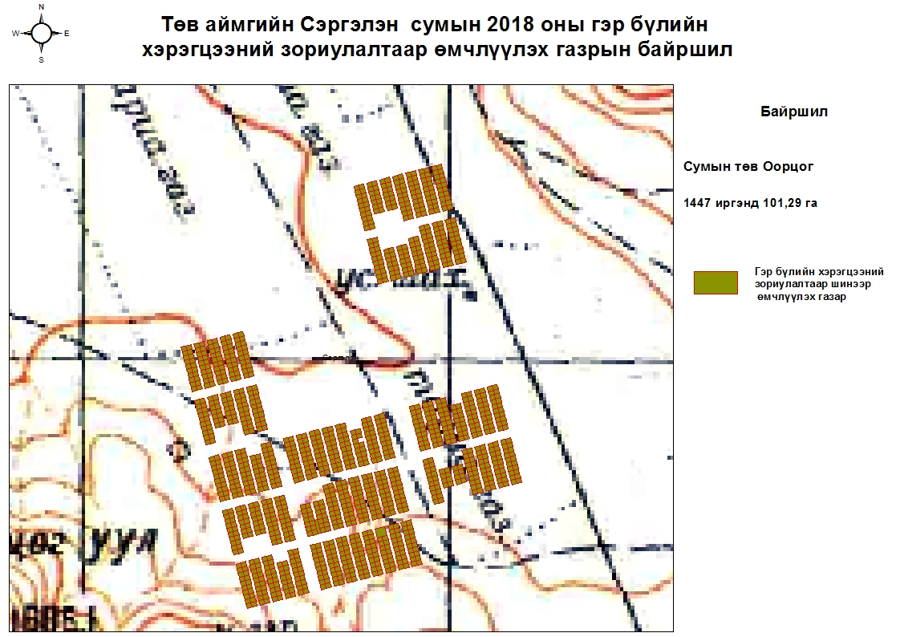

Slide 117
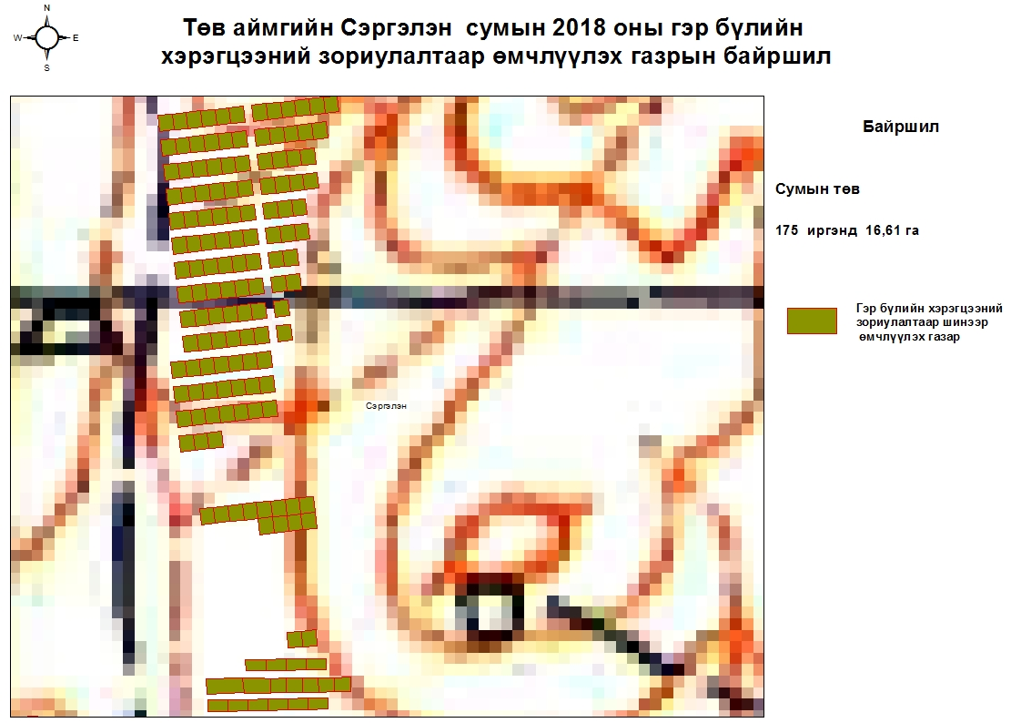

Slide 119
Сумын нэр | Өмчлүүлэх газрын байршил | Өмчлүүлэх газрын зориулалт /га-аар/
 |  | Иргэнд өмчлүүлэх газрын нийт хэмжээ | Үүнээс
 |  |  | Одоо эзэмшиж, ашиглаж байгаа газрын хэмжээ | Шинээр өмчлөх газрын нийт хэмжээ | Улсын чанартай замын дагуух өмчлүүлэх газар
Сүмбэр | Сумын төв, суурин | 40 га |  | 40 га
Сүмбэр сумын төвд 200 иргэнд 40 га Нийт 200 иргэнд 40 га газрыг өмчлүүлэхээр төлөвлөж байна.

Slide 120
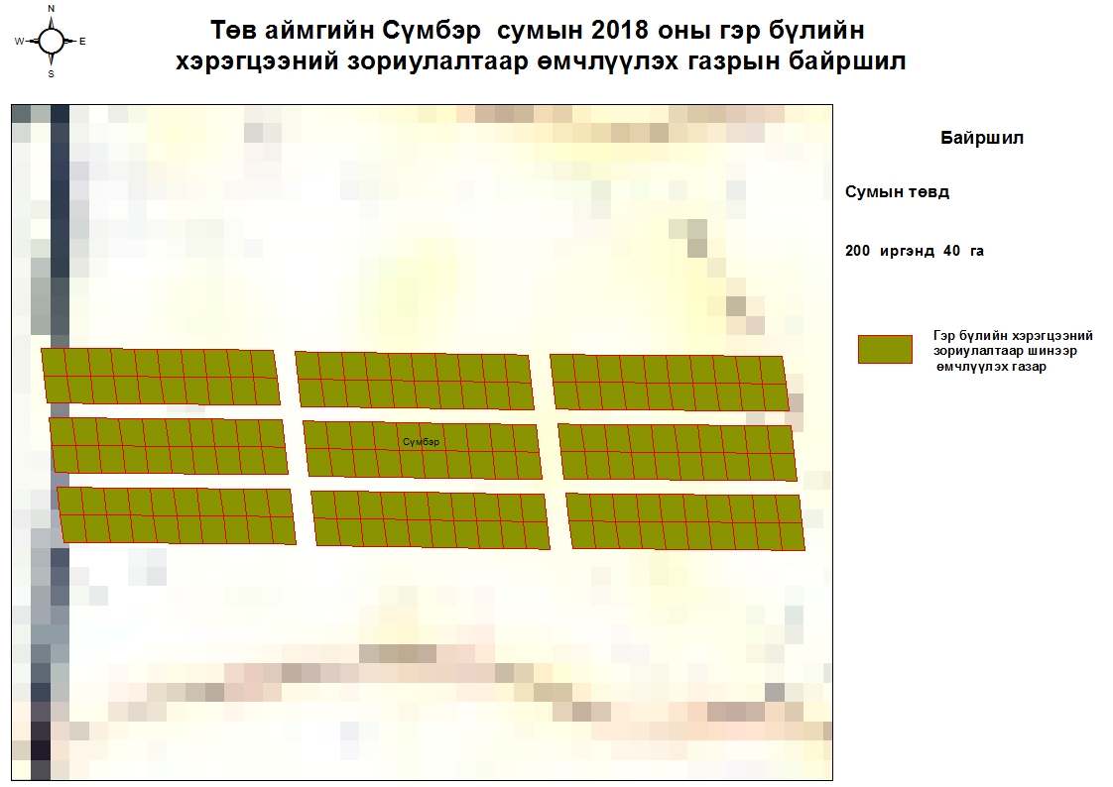

Slide 121
Сумын нэр | Өмчлүүлэх газрын байршил | Өмчлүүлэх газрын зориулалт /га-аар/
 |  | Иргэнд өмчлүүлэх газрын нийт хэмжээ | Үүнээс
 |  |  | Одоо эзэмшиж, ашиглаж байгаа газрын хэмжээ | Шинээр өмчлөх газрын нийт хэмжээ | Улсын чанартай замын дагуух өмчлүүлэх газар
Угтаалцайдам | Сумын төв, суурин | 178,41 га | 2,1 га | 176,31 га
Угтаалцайдам сумын Асгат 2-р баг Ирээдүйн залуус хороололд 215 иргэнд 43 га, Шинэ хороололд 80 иргэнд 16 га, Хар чулуут багт Атарчин хороололд 90 иргэнд 18 га, Хар чулуут баг Шанд хороололд 60 иргэнд 12 га, Шинэ шанд хороололд 853 иргэнд 59,71 га, Талын уул багийн Хөгжил хороололд 78 иргэнд 15,6 га, Хөшигт хороололд 60 иргэнд 12 га, Одоо эзэмшиж байгаа хашааны газраа өмчлөх 18 иргэнд 2,1га Нийт 1454 иргэнд 178,41 га газрыг өмчлүүлэхээр төлөвлөж байна.

Slide 122
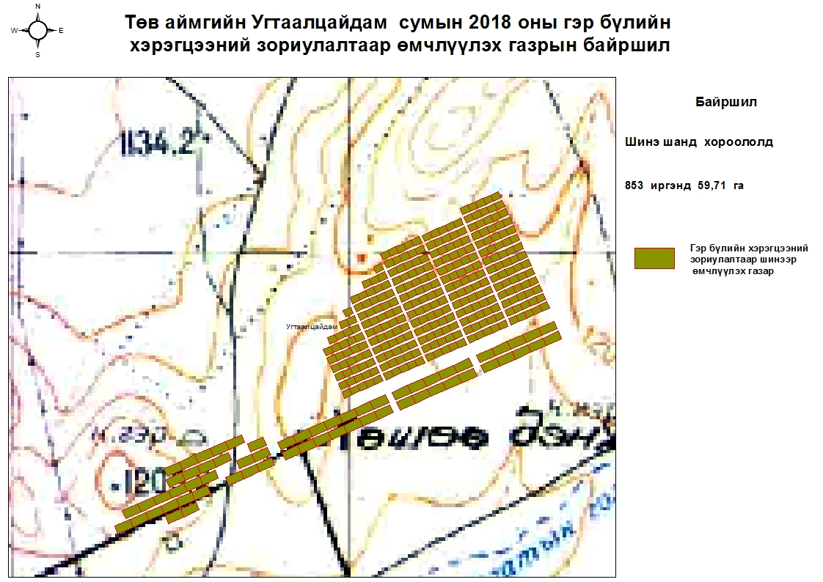

Slide 123
Сумын нэр | Өмчлүүлэх газрын байршил | Өмчлүүлэх газрын зориулалт /га-аар/
 |  | Иргэнд өмчлүүлэх газрын нийт хэмжээ | Үүнээс
 |  |  | Одоо эзэмшиж, ашиглаж байгаа газрын хэмжээ | Шинээр өмчлөх газрын нийт хэмжээ | Улсын чанартай замын дагуух өмчлүүлэх газар
Цээл | Сумын төв, суурин | 70 га |  | 70 га
Цээл сумын Оргилын 1-р баг Дэлгэр хороололд 1000 иргэнд 70 га Нийт 1000 иргэнд 70 га газрыг өмчлүүлэхээр төлөвлөж байна.

Slide 124
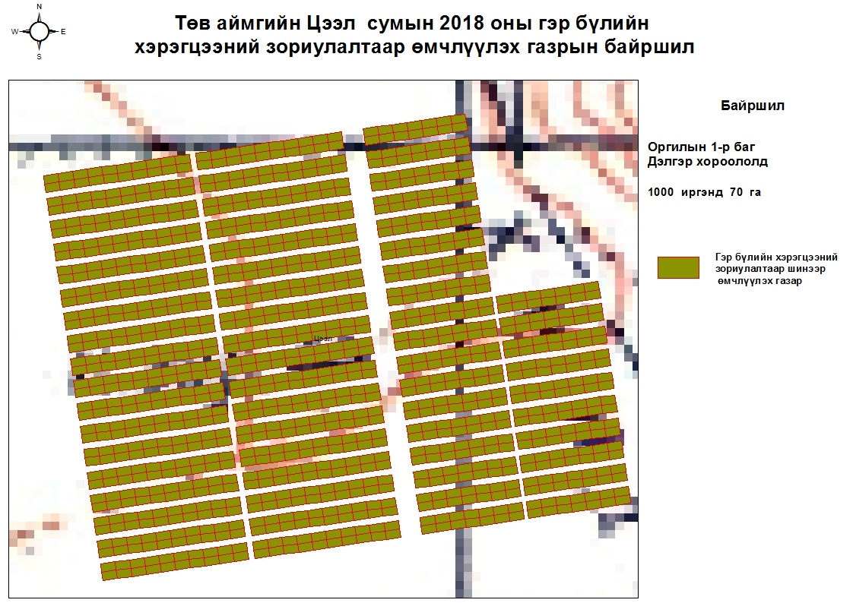

Slide 125
Сумын нэр | Өмчлүүлэх газрын байршил | Өмчлүүлэх газрын зориулалт /га-аар/
 |  | Иргэнд өмчлүүлэх газрын нийт хэмжээ | Үүнээс
 |  |  | Одоо эзэмшиж, ашиглаж байгаа газрын хэмжээ | Шинээр өмчлөх газрын нийт хэмжээ | Улсын чанартай замын дагуух өмчлүүлэх газар
Эрдэнэ | Сумын төв, суурин | 70 га |  | 70 га
Эрдэнэ сумын 5-р баг сумын төвд одоо эзэмшиж байгаа газраа өмчлөх 120 иргэнд 16.8 га мөн сумын төв дээр Сэрвэнд 79 иргэнд 5.53га, 1-р баг Харзтай сууринд, Харзтайн хөндийд 1493 иргэнд 104.51га, 1-р баг Аржанчивлан суурингийн баруун хойно 240 иргэнд 16.8 га, 1-р баг Шохой цагаан булагт 147 иргэнд 10.29 га, 4-р баг Баянхангай сууринд 80 иргэнд 5.6га, 5-р баг Нуурын хороололд улсын чанартай авто замын урд талд 213 иргэнд 14.91га, 5-р баг Өвөржанчивлан суурингийн зүүн талд 269 иргэнд 18.83га, 5-р баг, Өлзийтийн хөндийд улсын чанартай авто замын урд талд 14 иргэнд 2,8га Нийт 2655 иргэнд 198.87 га газрыг өмчлүүлэхээр төлөвлөж байна.

Slide 126
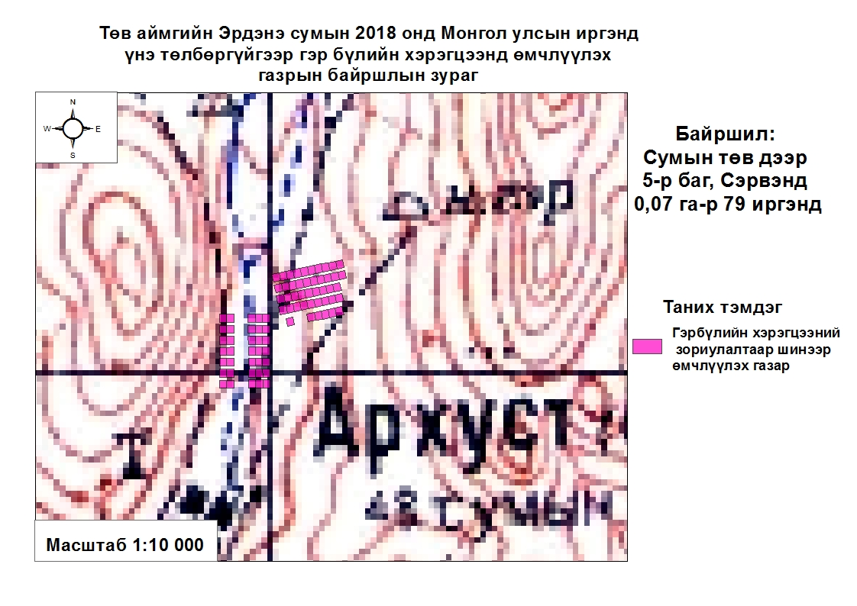

Slide 127
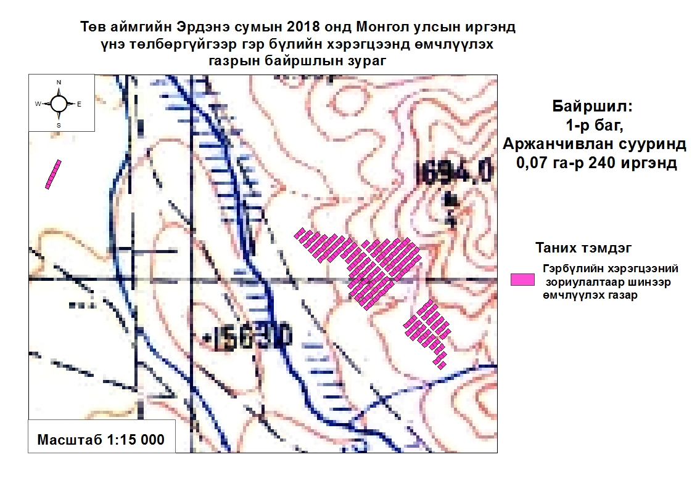

Slide 134
Сумын нэр | Өмчлүүлэх газрын байршил | Өмчлүүлэх газрын зориулалт /га-аар/
 |  | Иргэнд өмчлүүлэх газрын нийт хэмжээ | Үүнээс
 |  |  | Одоо эзэмшиж, ашиглаж байгаа газрын хэмжээ | Шинээр өмчлөх газрын нийт хэмжээ | Улсын чанартай замын дагуух өмчлүүлэх газар
Эрдэнэсант | Сумын төв, суурин | 28,06 га |  | 28,06 га
Эрдэнэсант сумын 5-р баг Хорго шинэ хороололд 350 иргэнд 24,5 га, Жинст хороололд 25 иргэнд 2,16 га, Батхаан хороололд 15 иргэнд 1,05 га, 3-р баг Буянт 5 иргэнд 0,35 га Нийт 395 иргэнд 28,06 га газрыг өмчлүүлэхээр төлөвлөж байна.

